Slide 1
第7章
病 毒

Slide 2
第一部分 概述
病毒的基本概念和一般研究方法
第二部分 毒粒的性质
病毒的基本结构特点
第三部分 病毒的复制
病毒的复制（繁殖）的基本特点和过程
第四部分 病毒的非增殖性感染
温和噬菌体的概念及生活周期

Slide 3
第一部分 概述
病毒的基本概念和一般研究方法

Slide 4
概述
病毒学（virology） ：
（参见P151）
研究病毒（virus）的本质及其与宿主的相互作用的科学，是微生物学的重要分支学科。
人类传染病中，约70~80%是病毒病，引起人类病毒病相当多，如肝炎，胆囊炎，狂犬病，AIDS，SARS，禽流感、MERS、新冠肺炎等，更有多种病毒可以致人癌症。

Slide 5
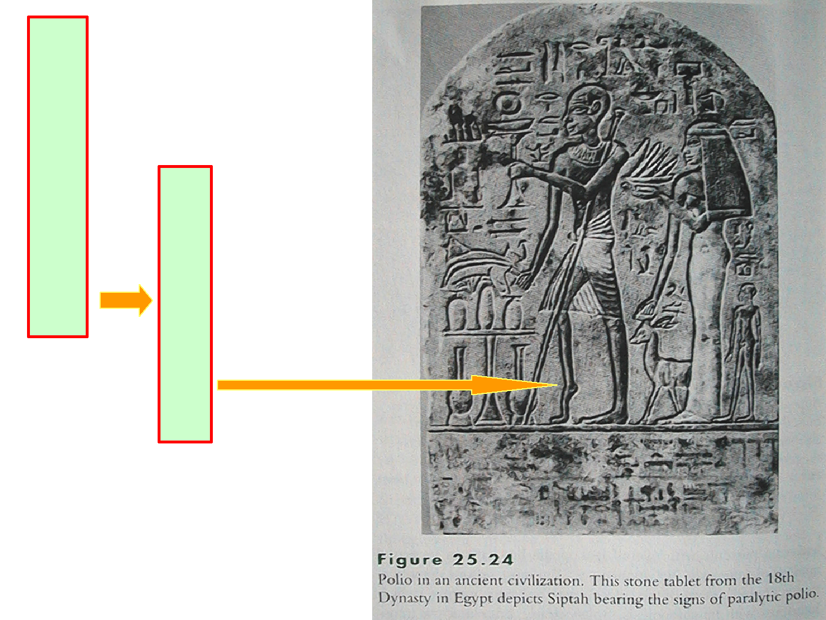
脊
髓
灰
质
瘫
炎
痪
病
型
脊
毒
髓
灰
质
炎

Slide 6
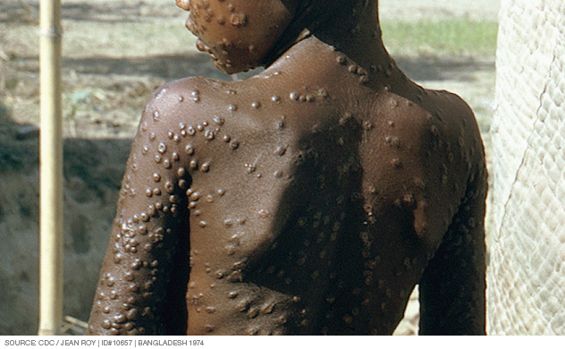
天花（smallpox）病毒

Slide 7
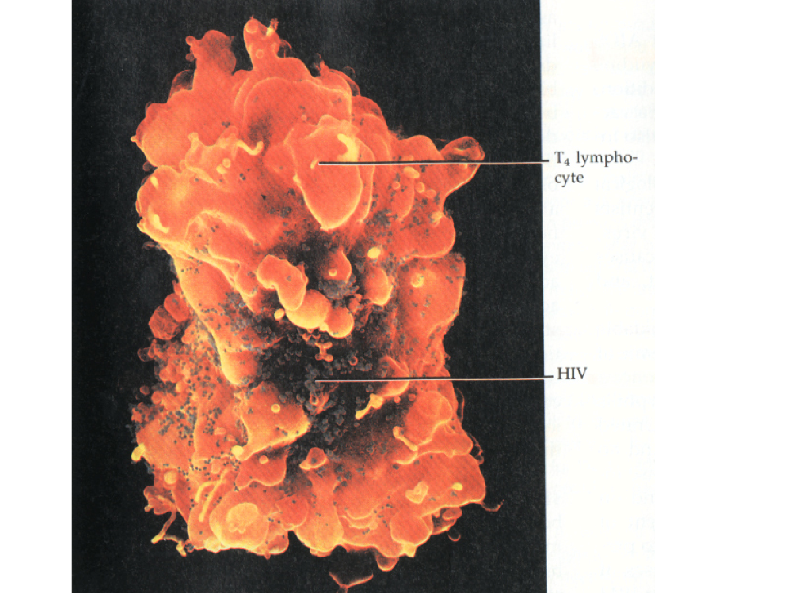
艾滋病病毒

Slide 8
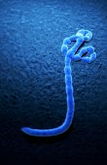
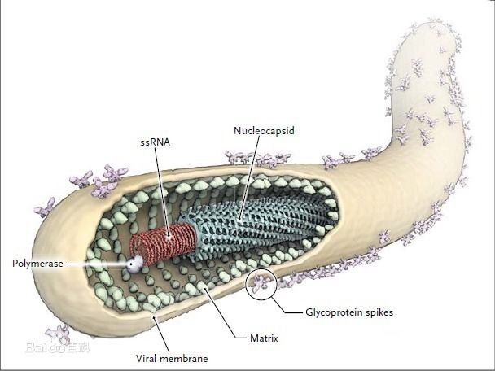
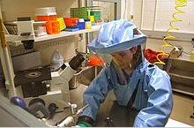
埃博拉病毒

Slide 9
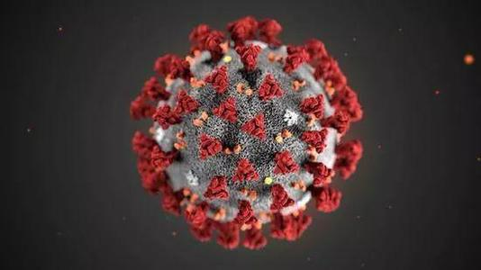
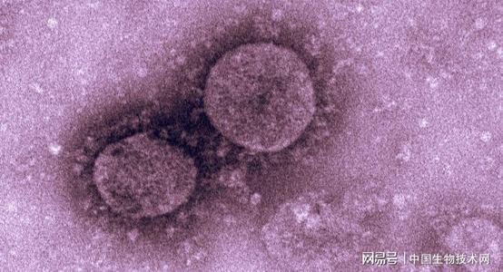
新冠病毒COVID-19

Slide 10
第一部分 概述
一、病毒的发现和研究历史
1886年，A. Mayer 发现具有传染性的烟草花叶病；
1892年，D. Ivanovsky发现烟草花叶病病原体能通过细菌滤器：一种能通过细菌滤器的“细菌毒素”或极小的细菌
1898年，M W Beijerinck对烟草花叶病病原体的研究结果：
能通过细菌滤器；
可被乙醇沉淀而不失去其感染性，
能在琼脂凝胶中扩散；
用培养细菌的方法不能被培养出来，推测只能在植物活细胞中生活；
比细菌小的具有传染性的活的流质（contagium vivum fluidum）

Slide 11
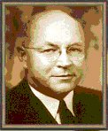
一、病毒的发现和研究历史
概述
1900年前后，包括口蹄疫（foot and mouth disease）在内的
多种动植物疾病病原体的滤过性特性被证明。
filterable viruses（滤过性病毒）
viruses（病毒）
F W Twort（1915年）、F d’Herelle（1917年），分别独立发现细菌病毒
bacteriophages
Phago：“to eat”
噬菌体（phage）
1935年，W M Stanley首次提纯并结晶了烟草花叶病毒；
Bawden等证明烟草花叶病毒的本质为核蛋白；
1940年，Kausche首先用电镜观察到烟草花叶病毒颗粒；
1946年诺贝
尔化学奖

Slide 12
概述
二、病毒的特点和定义
（参见P151-152）
1、特点
1）不具有细胞结构，具有一般化学大分子的特征。
例如一些简单的病毒仅由核酸和蛋白质外壳（coat）构成，
故可把它们视为核蛋白分子。
2）一种病毒的毒粒内只含有一种核酸，DNA或者RNA。
3）没有酶或酶系极不完全，不含催化能量代谢的酶，不能
进行独立的代谢作用。
朊病毒甚至仅由蛋白质构成（？）
4）严格的活细胞内寄生，没有自身的核糖体，没有个体生长，也不进行二均分裂，必须依赖宿主细胞进行自身的核酸复制，形成子代。
5）个体微小，在电子显微镜下才能看见。
6）对大多数抗生素不敏感，对干扰素敏感。

Slide 13
二、病毒的特点和定义
概述
（参见P152）
2、定义
病毒：由一个或数个RNA或DNA分子构成的感染性因子，通常（但并非必须）覆盖有由一种或数种蛋白质构成的外壳，有的外壳外还有更为复杂的膜结构；这些因子能将其核酸从一个宿主细胞传递给另一个宿主细胞；它们能利用宿主的酶系统进行细胞内的复制；有些病毒还能将其基因组整合到入宿主细胞DNA，依靠这种机制，或是导致持续性感染发生，或是导致细胞转化，肿瘤形成。

Slide 14
病毒与活细胞的区别
至少有三点：
1. 结构简单，没有细胞结构；
2. 几乎所有的毒粒中，只有DNA或者RNA一种类型的核酸；
3. 在细胞外不能增殖。

Slide 15
概述
三、病毒的宿主范围
（参见P152）
病毒几乎可以感染所有的细胞生物，并具有宿主特异性
噬菌体（phage）、
植物病毒（plant viruses）
动物病毒（animal viruses）

Slide 16
概述
四、病毒的培养和纯化
（参见P166）
病毒学研究和实践的基础
1、病毒的培养
二元培养物法

Slide 17
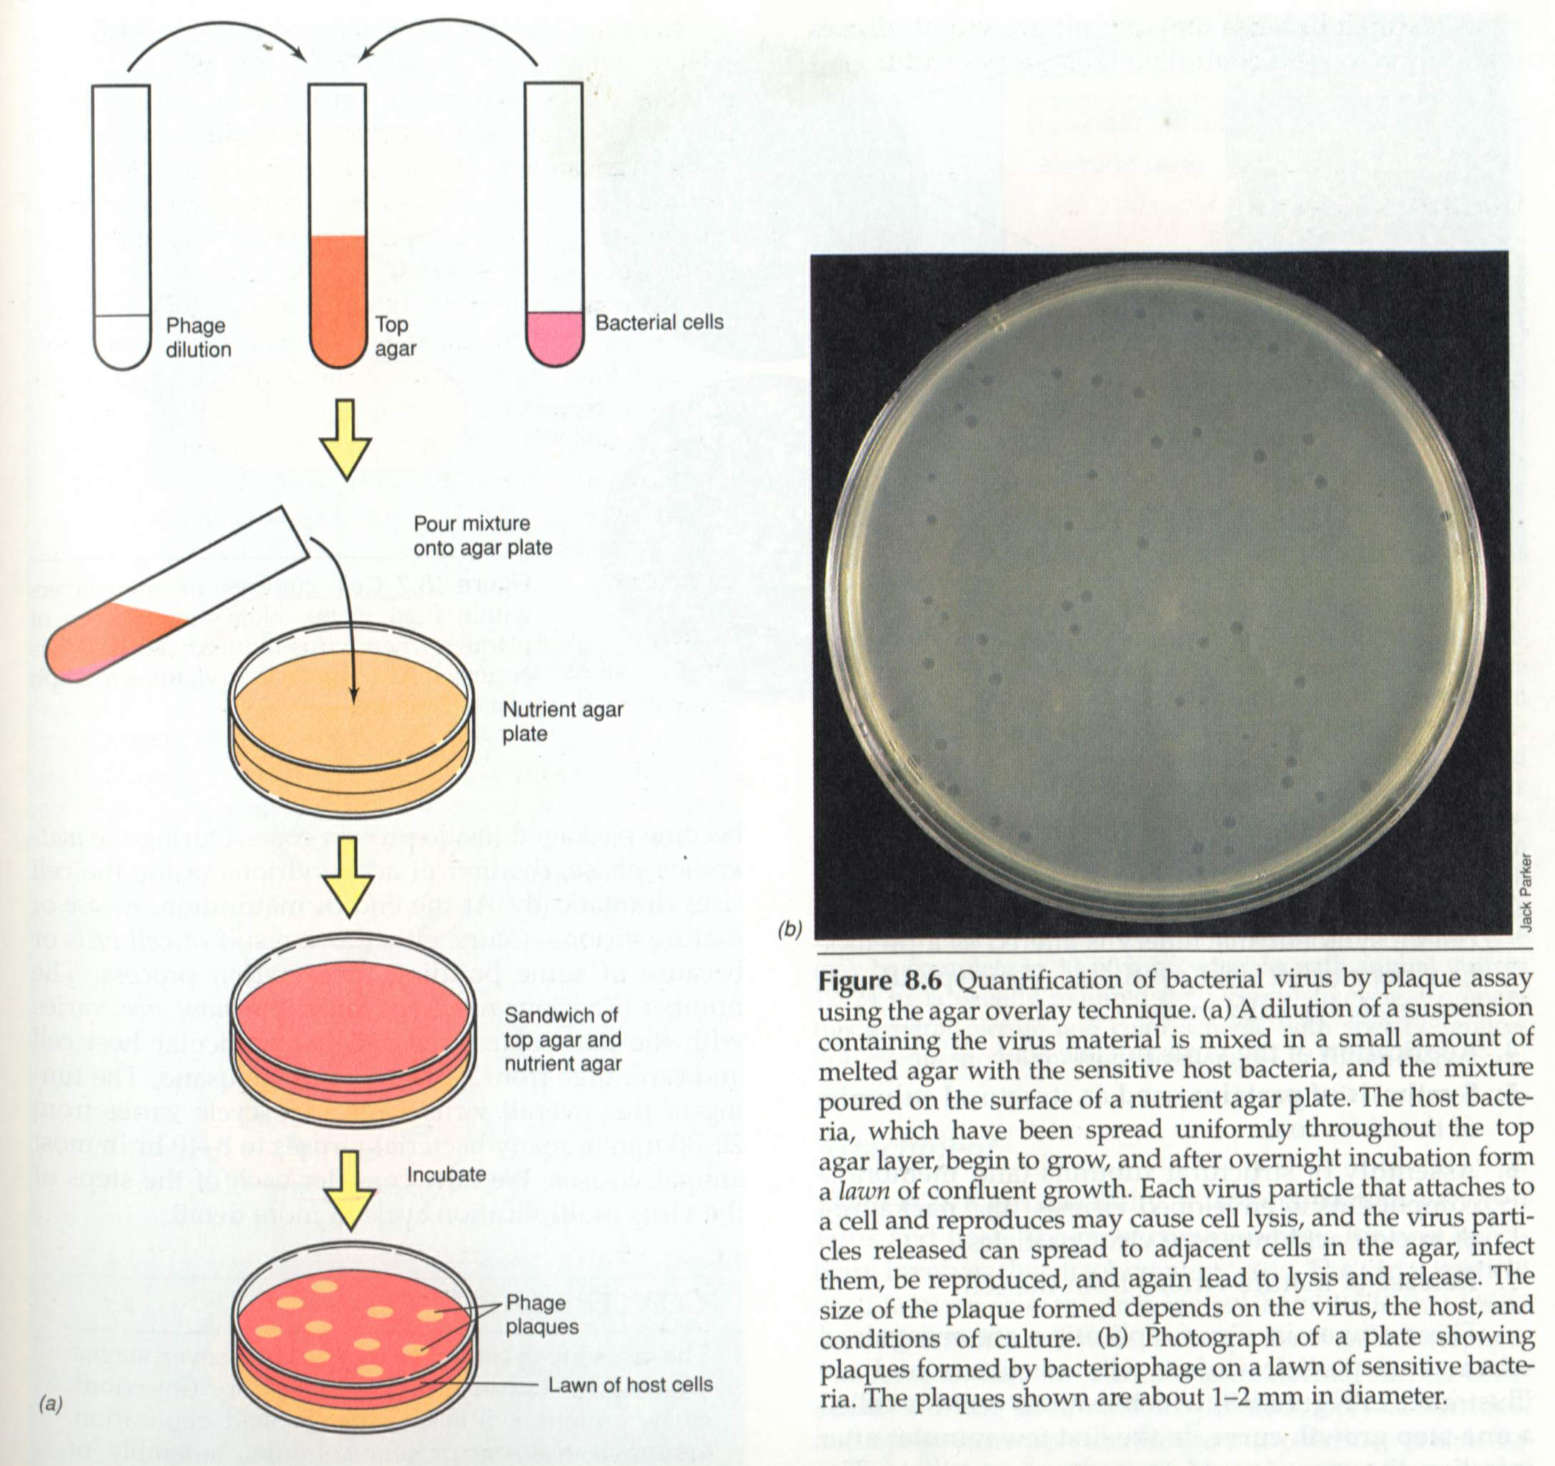
四、病毒的培养和纯化
1、病毒的培养
（参见P155）
培养液
细菌培养液变清亮
噬菌体
细菌培养物
营养琼脂平板
细菌平板成为残迹平板
若是噬菌体标本经过适当稀释再接种细菌平板，经过一定时间培养，在细菌菌苔上可形成圆形局部透明区域，噬斑(plague)

Slide 18
感染效价法: 其依据为病毒的感染性
每毫升溶液中有感染性的毒粒的数目，常以噬（蚀）斑形成单位（plaque-forming unit , PFU）表示。
PFU / ml
操作过程非常类似于细胞的活菌计数方法
感染效价计算：
设0.1 ml的稀释度为10⁻⁶的病毒悬液可产生75个噬斑
则：PFU/ml = (75 PFU / 0.1ml) x 10⁶= 7.5 x 10⁸

Slide 19
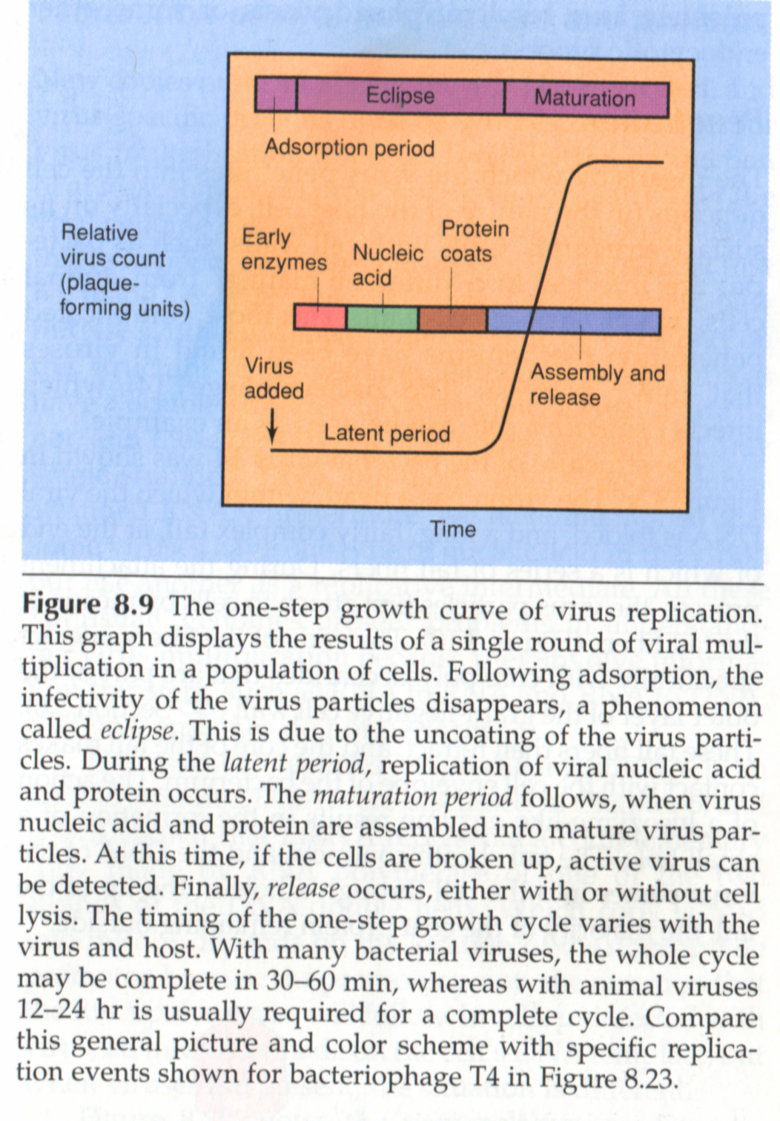
（参见P165）
一步生长曲线（one step growth curve）
噬菌体复制（繁殖）：
1、吸附期；
游离的噬菌体吸附到宿主细胞
2、潜伏期（latent）；
从噬菌体吸附到细胞到释放出新噬菌体的最短时期
3、裂解期；
随着菌体不断破裂，新噬菌体数目增加，直到最高值

Slide 20
（参见P165）
一步生长曲线（one step growth curve）
1939年，Max Delbruck & Emory Ellis：
E. coli / bacteriophage
1、用噬菌体的稀释液感染高浓度的宿主细胞；
2、数分钟后，加入抗噬菌体的抗血清（中和未吸附的噬菌体）；
3、将上述混合物大量稀释，终止抗血清的作用和防止新释放的噬菌体感染其它细胞；
4、保温培养并定期检测培养物中的噬菌体效价（对噬菌体含量进行计数）；
5、以感染时间为横坐标，病毒的感染效价为纵坐标，绘制出病毒特征性的繁殖曲线；
该实验标志着分子病毒学、分子生物学和分子遗传学的建立。Max Delbruck因此荣获1969年Nobel Prize

Slide 21
一步生长曲线（one step growth curve）
（参见P165）
噬菌体复制研究→→→ 动植物病毒的复制研究
以适量的病毒接种于标准培养的高浓度的敏感细胞，待病毒吸附后，离心除去未吸附的病毒，或以抗病毒抗血清处理病毒—细胞培养物以建立同步感染，然后继续培养并定时取样测定培养物中的病毒效价，并以感染时间为横坐标，病毒的感染效价为纵坐标，绘制出病毒特征性的繁殖曲线，即一步生长曲线。
潜伏期：
不同病毒的潜伏期长短不同，噬菌体以分钟计，
动植物病毒以小时或天计。
裂解量：每个受染细胞所产生的子代病毒颗粒的平均数目
噬菌体：几十到上百，动植物病毒：数百乃至上万

Slide 22
四、病毒的培养和纯化
1、病毒的培养
（参见P155）
实验动物
动物病毒
鸡胚
多种细胞培养

Slide 23
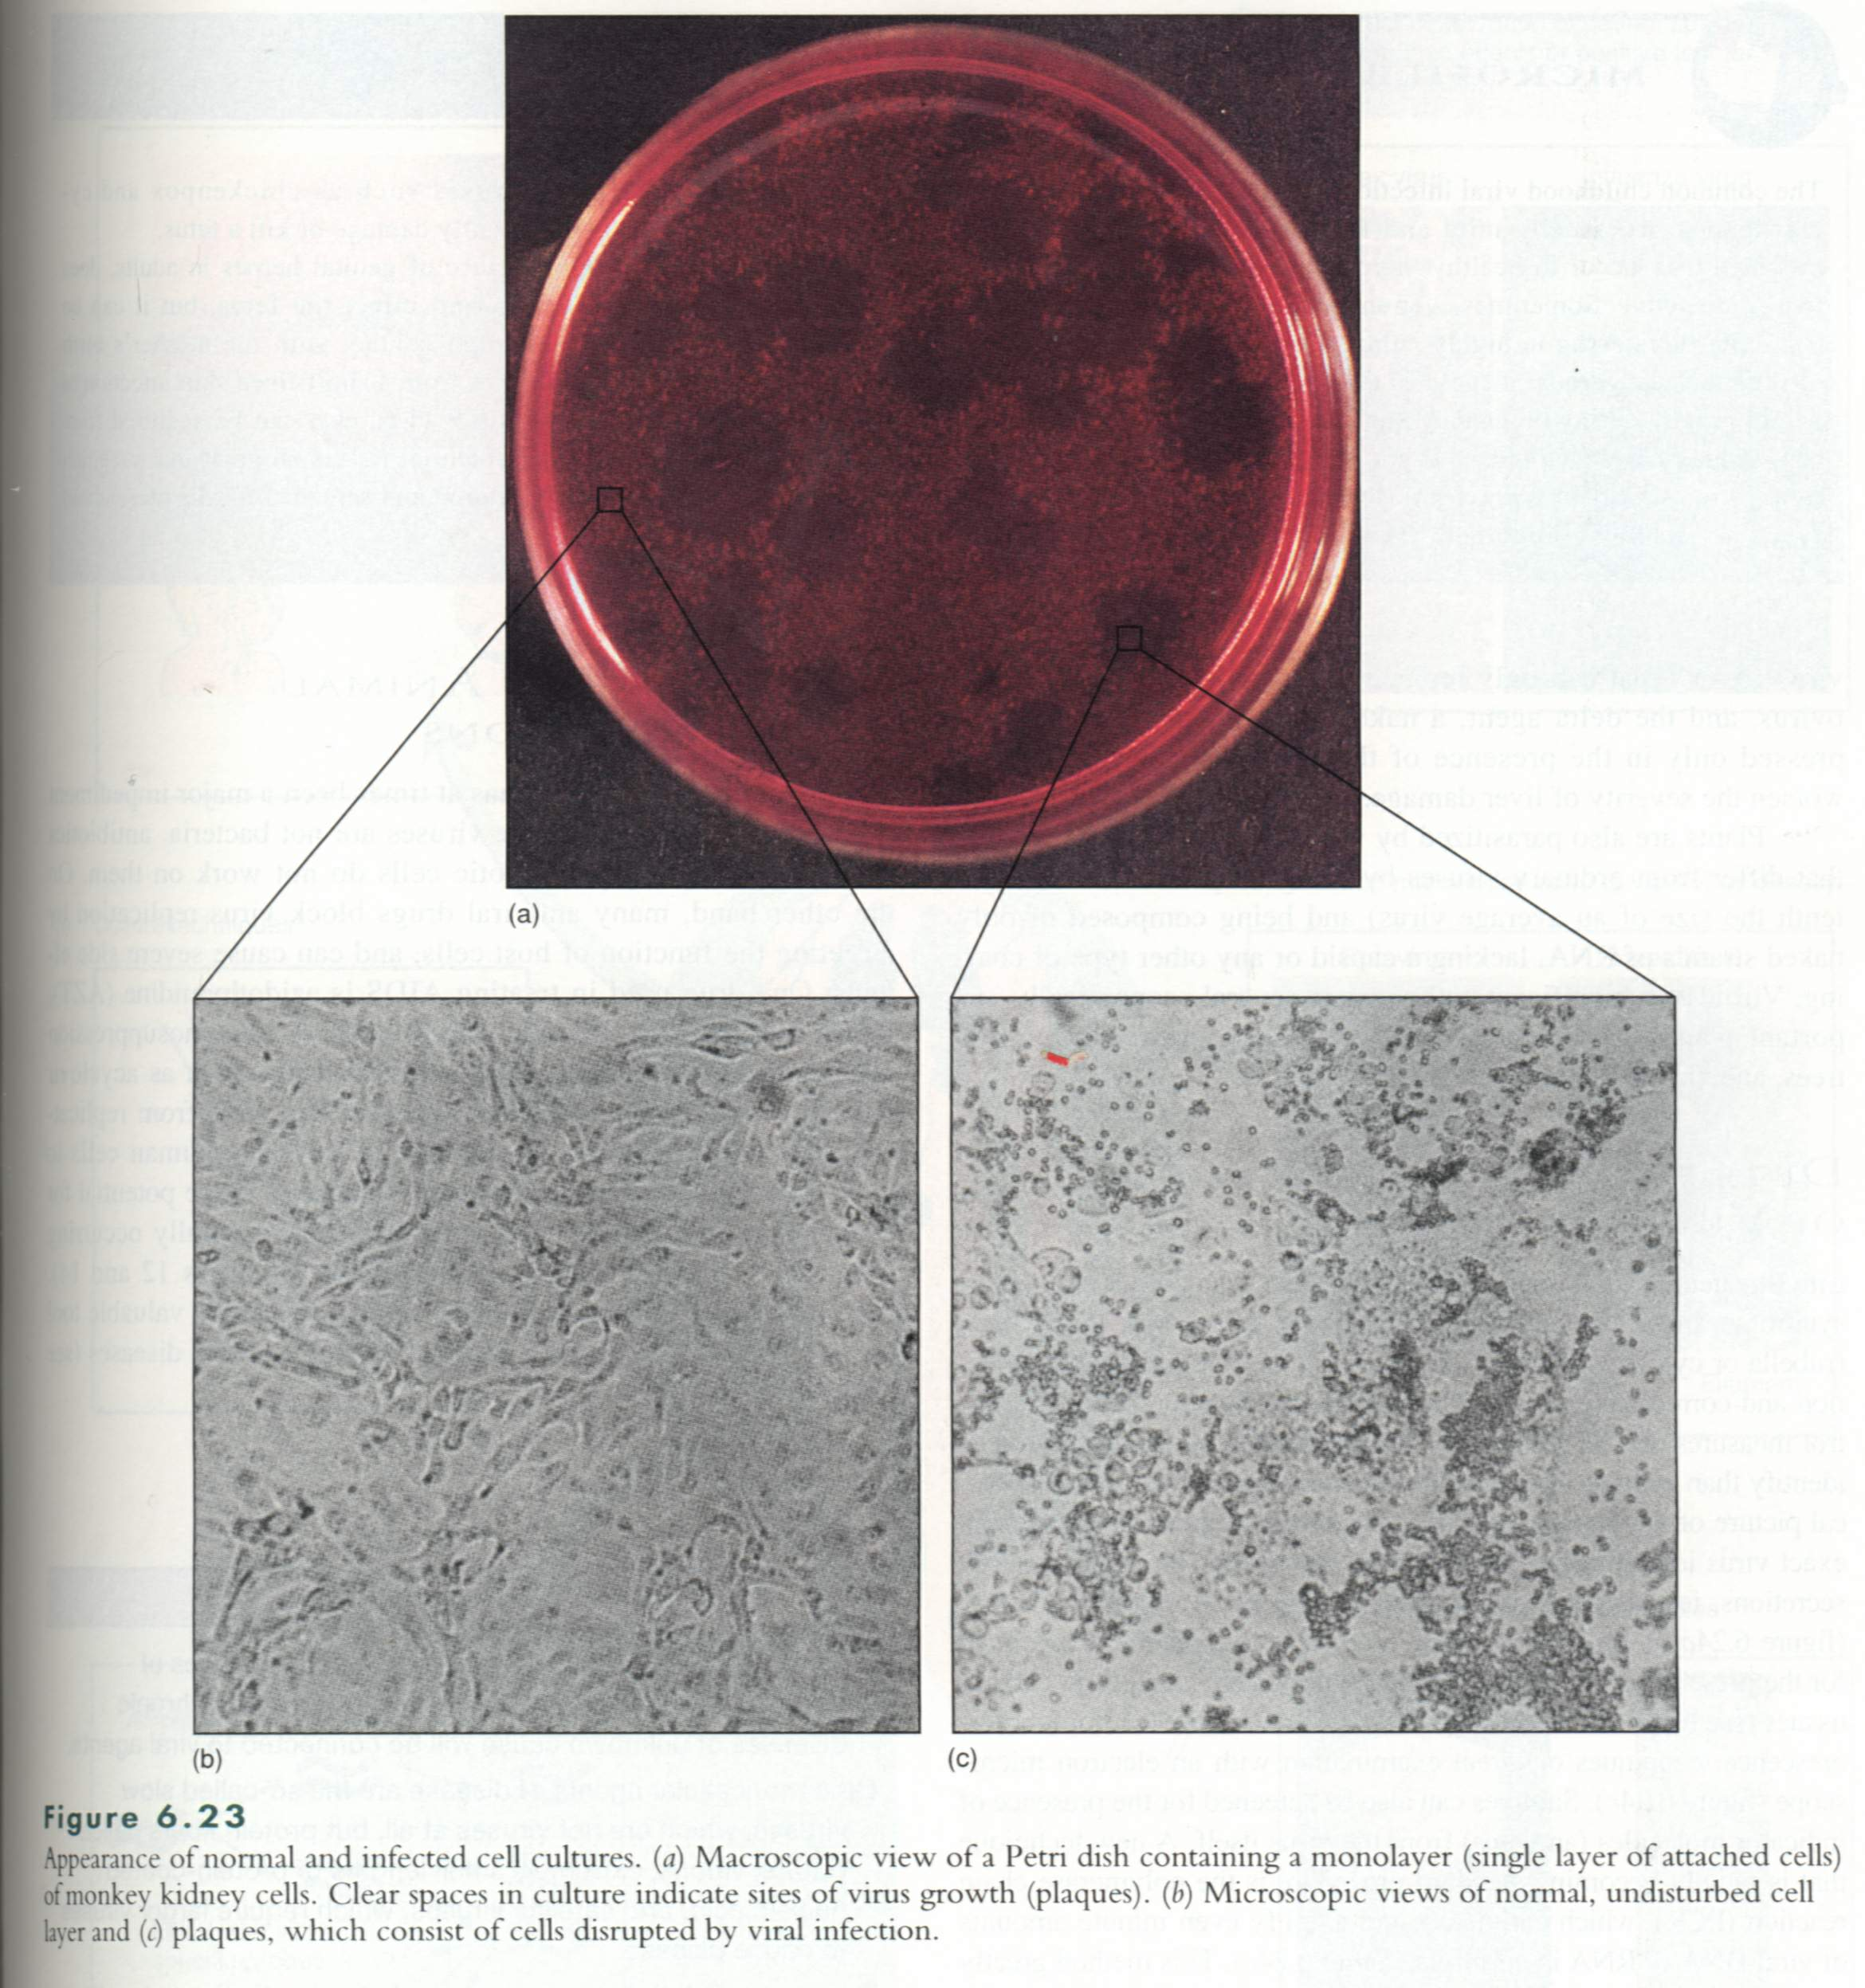
四、病毒的培养和纯化
1、病毒的培养
大多数动物病毒感染敏感细胞培养能引起其显微表现的改变，即产生致细胞病变效应（cytopathic effect,CPE），例如细胞聚集成团、肿大、圆缩、脱落，细胞融合形成多核细胞，细胞内出现包涵体（inclusion body），乃至细胞裂解等。
若标本经过适当稀释进行接种并辅以染色处理，病毒可在培养的细胞单层上形成肉眼可见的局部病损区域，即蚀斑（plaque）或称空斑。

Slide 24
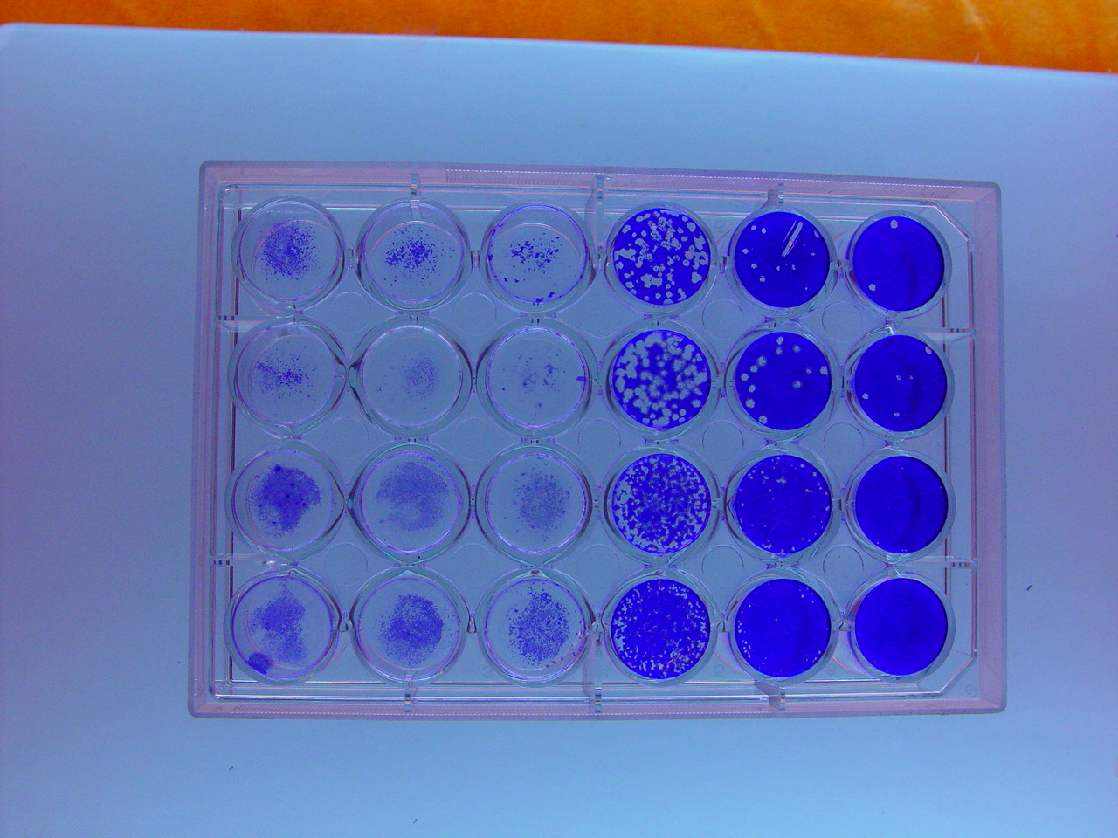

Slide 25
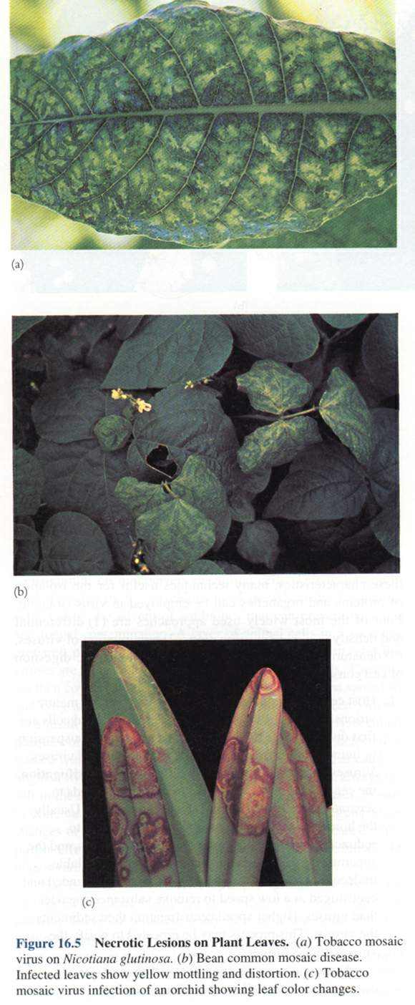
四、病毒的培养和纯化
1、病毒的培养
（参见P155）
植物病毒
敏感植物叶片
产生坏死斑，或称枯斑

Slide 26
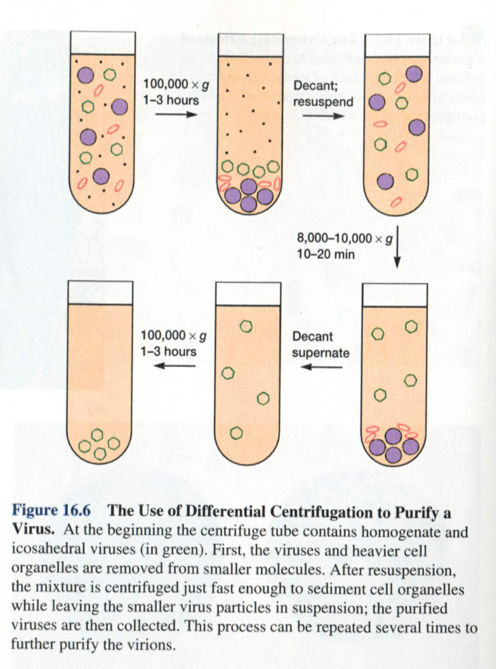
四、病毒的培养和纯化
2、 病毒纯化
（参见P155-156）
病毒是有感染性的生物体
标准
纯化的病毒制备物应保持其感染性
病毒具有化学大分子的属性
纯化的病毒制备物的理化性质应具有均一性
蛋白质提纯方法
（盐析、等电点沉淀、有机溶剂沉淀、凝胶层析、离子交换等）
主要化学组成为蛋白质
方法
差速离心
具有一定的大小、形状和密度
梯度离心
（超速离心）

Slide 27
第二部分 毒粒的性质
病毒的基本结构特点

Slide 28
第二部分 毒粒的性质
（参见P158）
毒粒（病毒颗粒）：
病毒的细胞外颗粒形式，也是病毒的感染性形式。
能够自主复制的遗传物质
蛋白质外壳
包膜
保护遗传物质免遭环境破坏，并作为将遗传物质从一个宿主细胞
传递给另一个宿主细胞的载体。

Slide 29
第二部分 毒粒的性质
一、毒粒的形态结构
（参见P159）
1、病毒的大小和形状
个体小，必需在电镜下观察；
不同病毒的毒粒大小差别很大；
形状：球形（或称拟球形颗粒）
杆状 等少数几类。
复杂形状（如蝌蚪状，卵形）

Slide 30
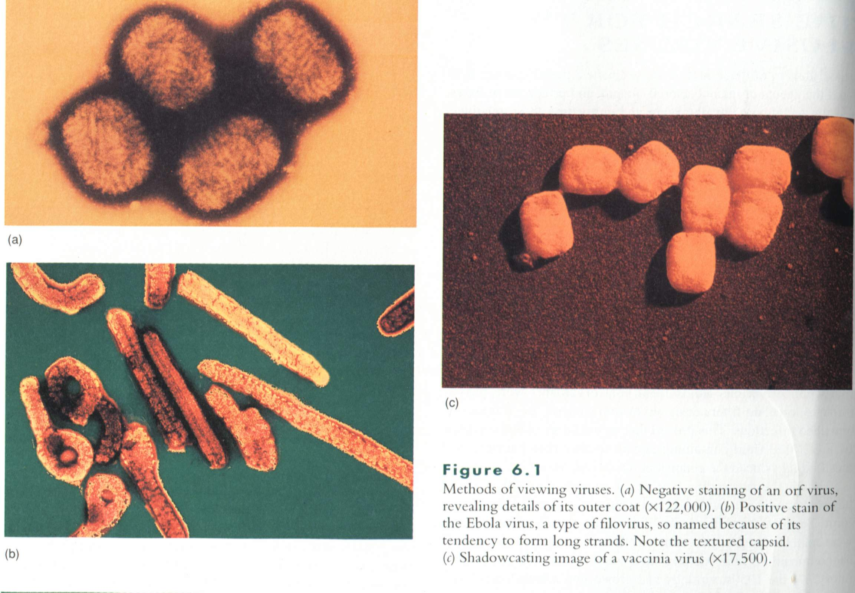
采用各种电镜技术观察毒粒的形态结构
Orf virus：口疮病毒(接触性脓疱皮炎病毒)
（负染技术）
Vaccinia virus 痘苗病毒
（投影技术）
Ebola virus ：埃博拉病毒（正染技术）

Slide 31
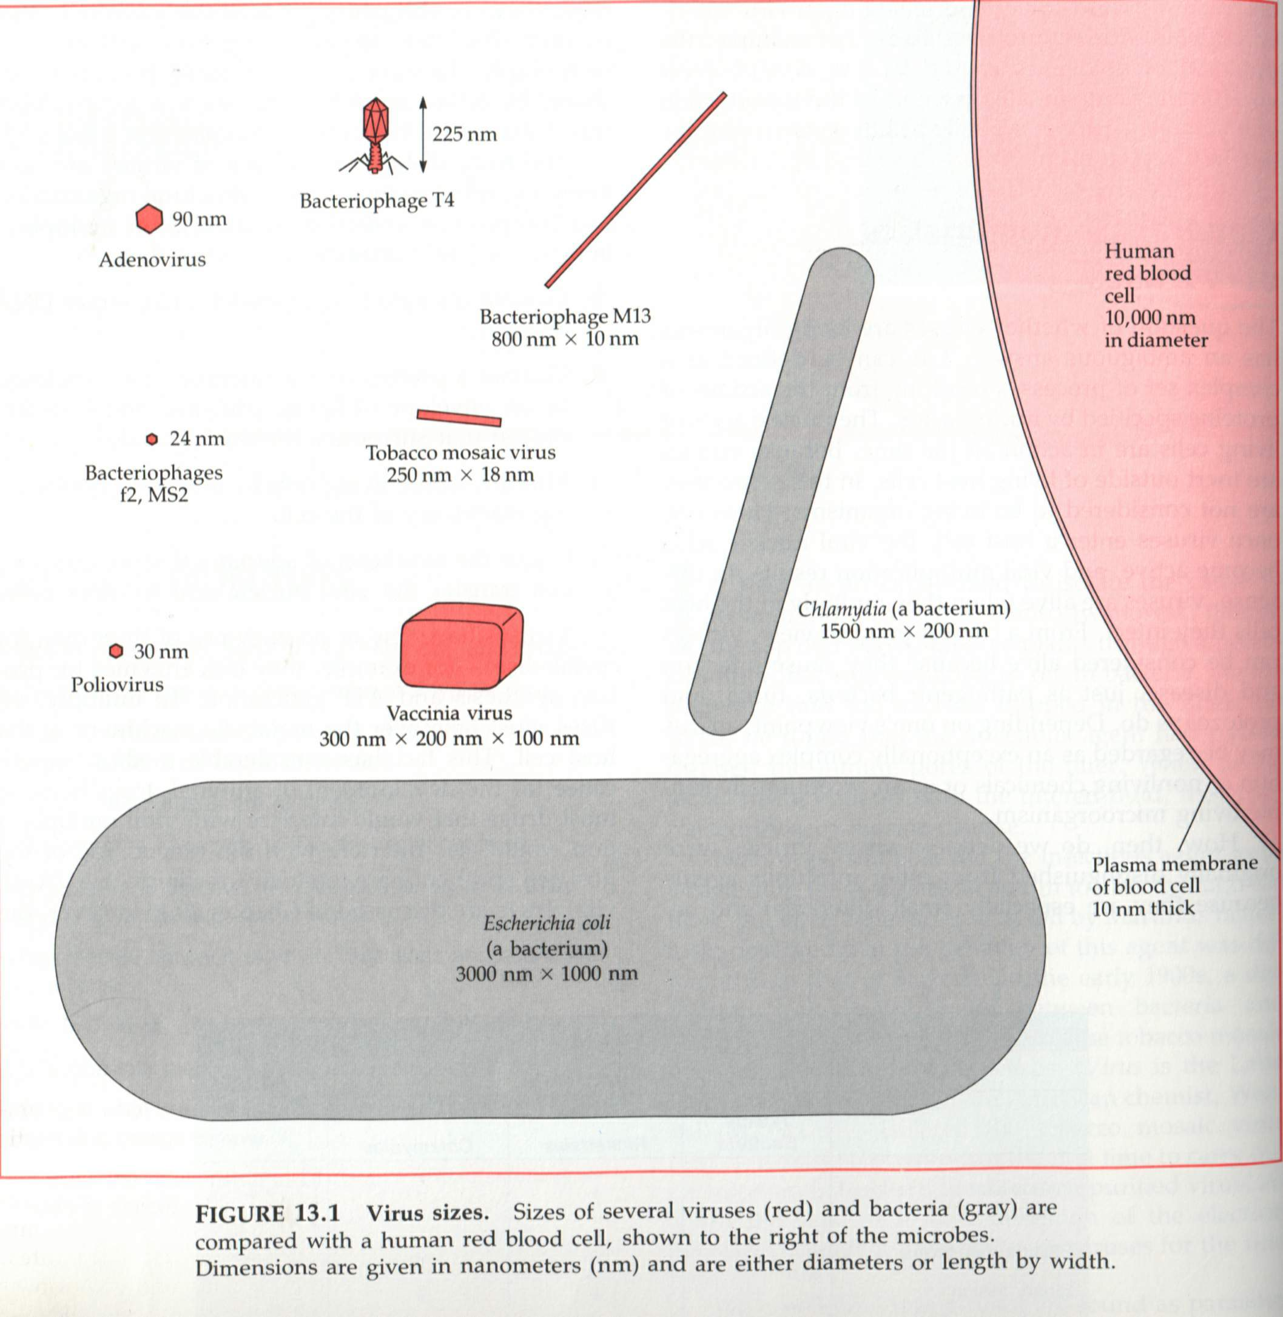
各种毒粒的大小、形态差异很大

Slide 32
第二部分 毒粒的性质
一、毒粒的形态结构
（参见P159）
2、毒粒的壳体结构
壳体或衣壳（capsid）：
包围着病毒核酸的蛋白质外壳，由蛋白质亚基按对称的
形式、有规律地排列而成，是病毒毒粒的基本结构。
螺旋对称
二十面体对称
双对称
壳体结构类型

Slide 33
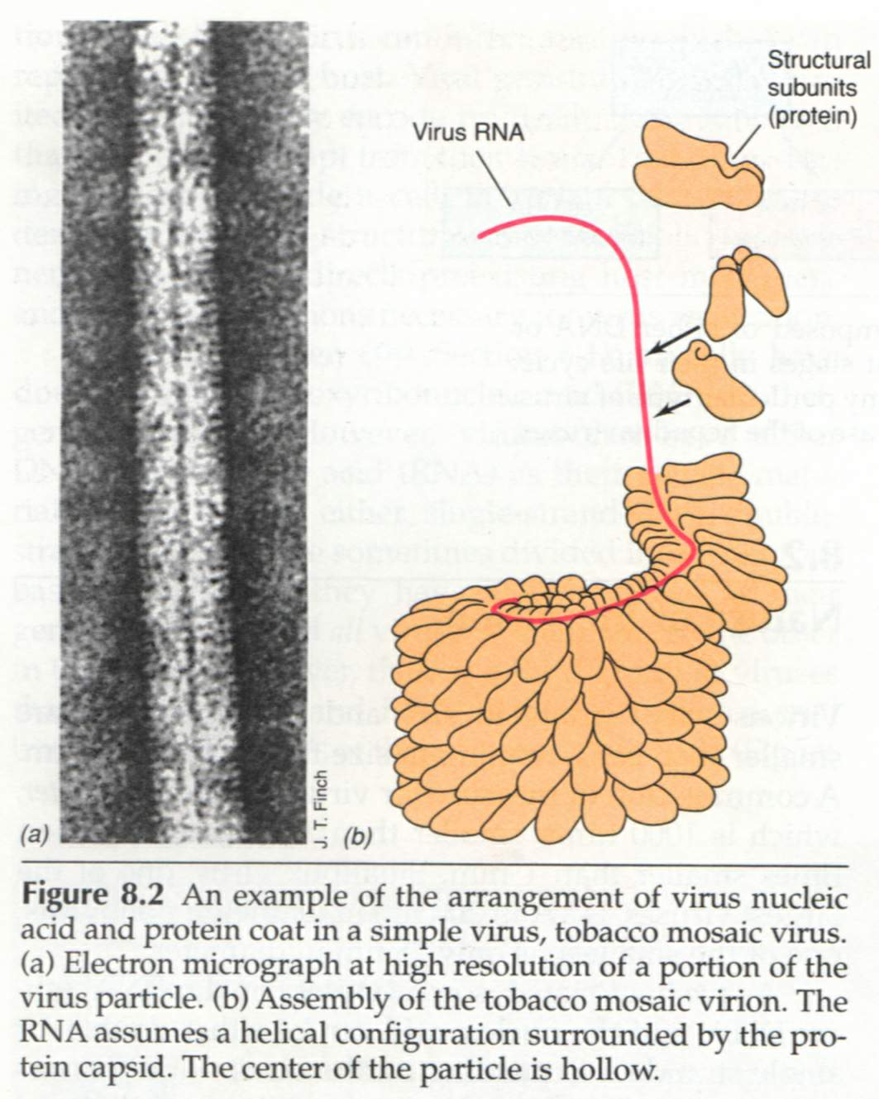
（参见P159-160）
螺旋对称壳体：
亚基有规律地沿着中心轴（核酸）呈螺旋排列，进而形成高度有序、对称的稳定结构。

Slide 34
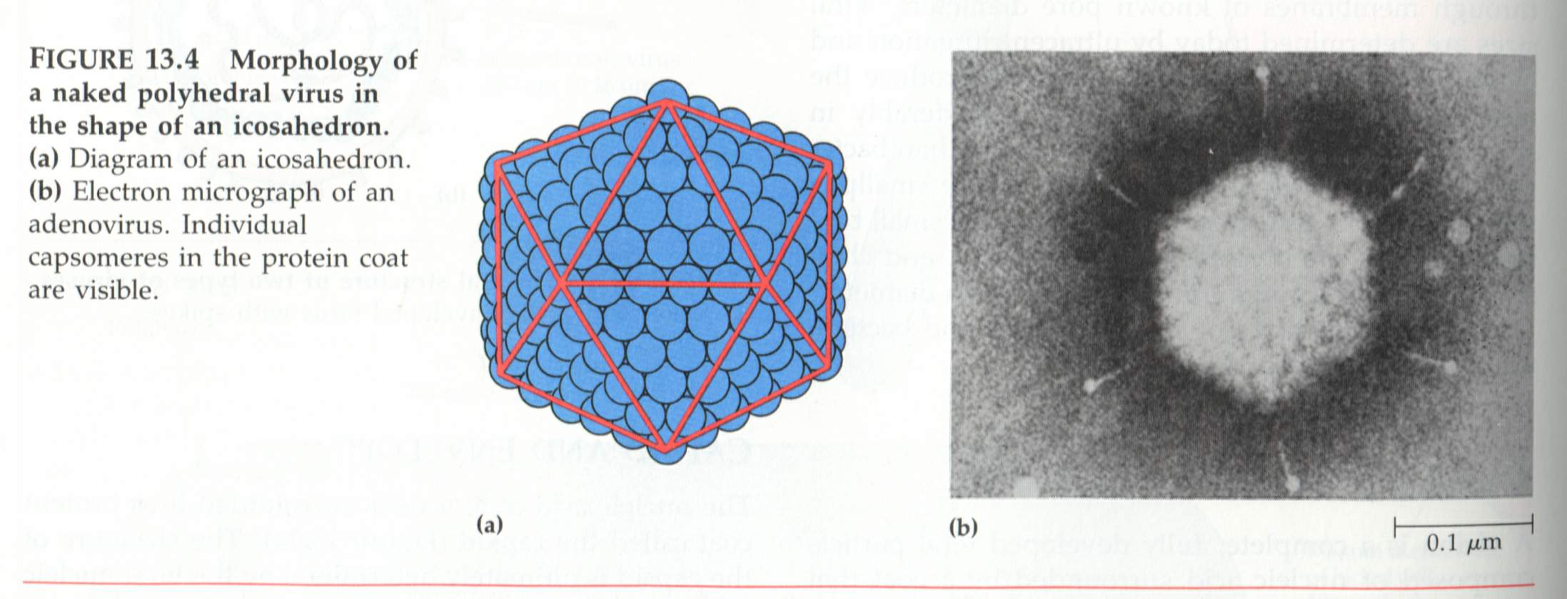
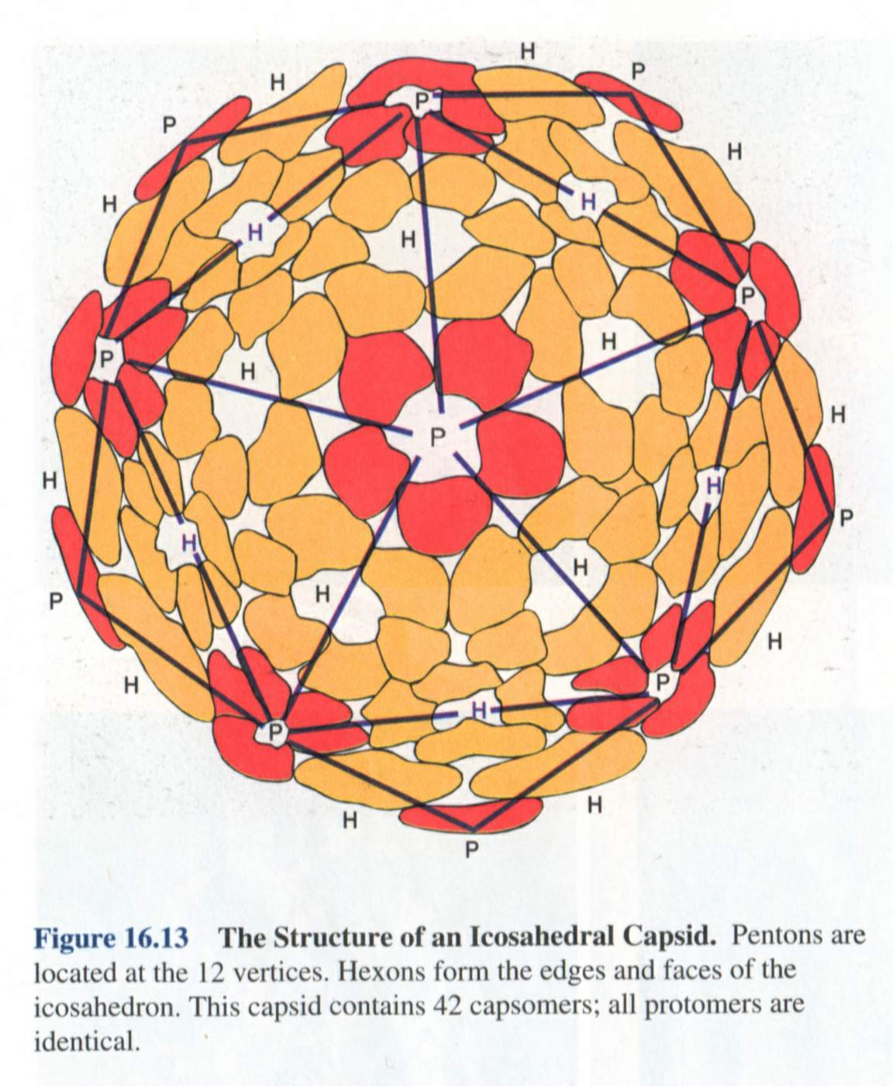
二十面体对称壳体：
构成对称结构壳体的第二种方式是蛋白质亚基围绕具立方对称的正多面体的角或边排列，进而形成一个封闭的蛋白质的鞘。

Slide 35
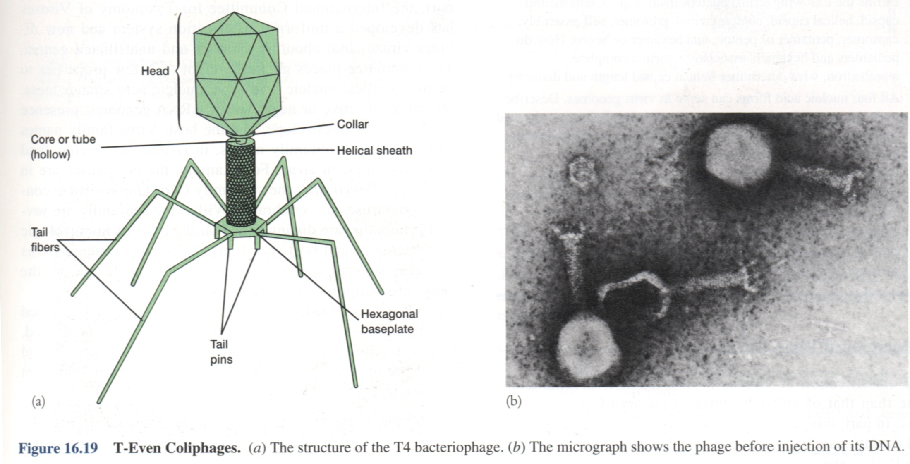
双对称结构：
具有双对称结构的典型例子是有尾噬菌体（tailed phage）,其壳体由头部和尾部组成。包装有病毒核酸的头部通常呈二十面体对称，尾部呈螺旋对称。

Slide 36
第二部分 毒粒的性质
一、毒粒的形态结构
（P160）
3、 病毒的包膜结构
核壳（nucleocapsid）：
蛋白质壳体 + 核酸（核心），又称核衣壳。
裸露毒粒（naked virion）：
仅由核衣壳构成的病毒颗粒
如烟草花叶病毒、脊髓灰质炎病毒（Poliovirus）等一些简单的病毒的毒粒。
包膜（envelope）：
有包膜的病毒
核衣壳外的一层脂蛋白膜，由宿主细胞膜衍生而来
（病毒以出芽（budding）方式成熟时获得）
作用：保护病毒核壳；
启动病毒感染；

Slide 37
第二部分 毒粒的性质
一、毒粒的形态结构
（参见P161~162)
4、 毒粒的结构类型
裸露的二十面体毒粒；
裸露的螺旋毒粒；
有包膜的二十面体毒粒；
有包膜的螺旋毒粒；
四种主要结构类型
不同病毒的毒粒结构复杂程度有很大的区别
有些病毒，如有尾噬菌体、痘病毒等结构更为复杂，不能包括
在这些结构类型之内。
复杂病毒
complex viruses

Slide 38
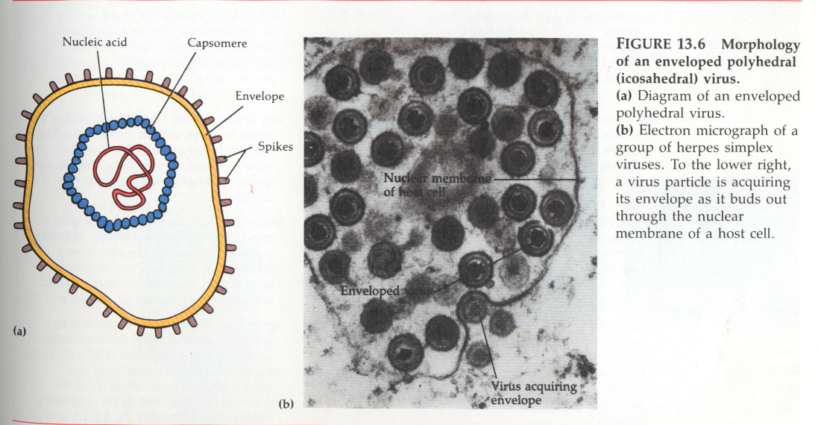
裸露的二十面体毒粒
有包膜的二十面体毒粒；

Slide 39
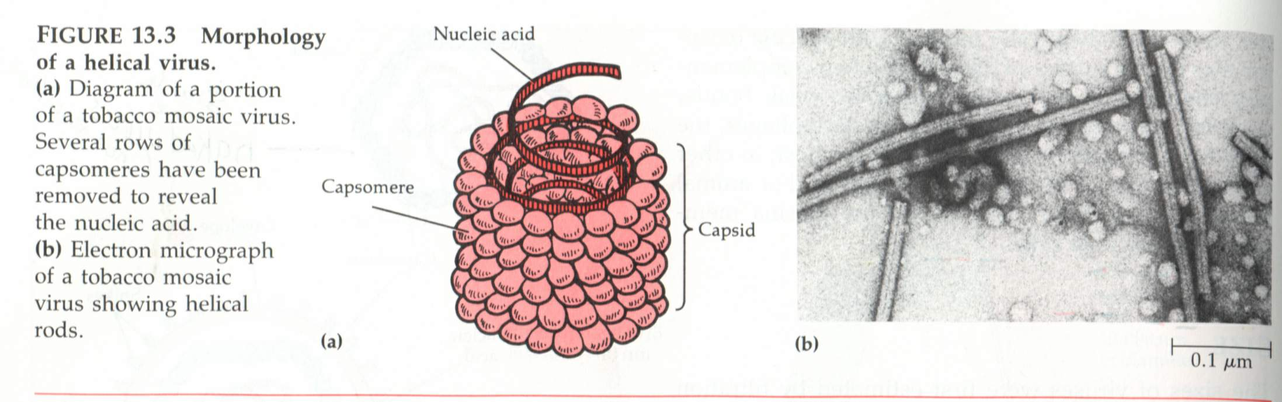
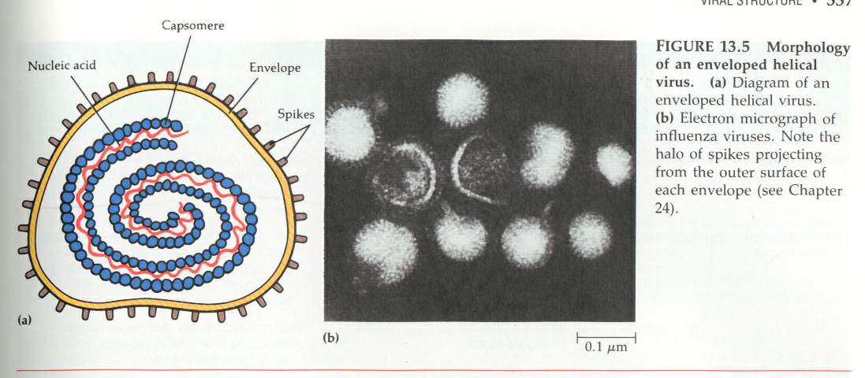
裸露的螺旋毒粒；
有包膜的螺旋毒粒

Slide 40
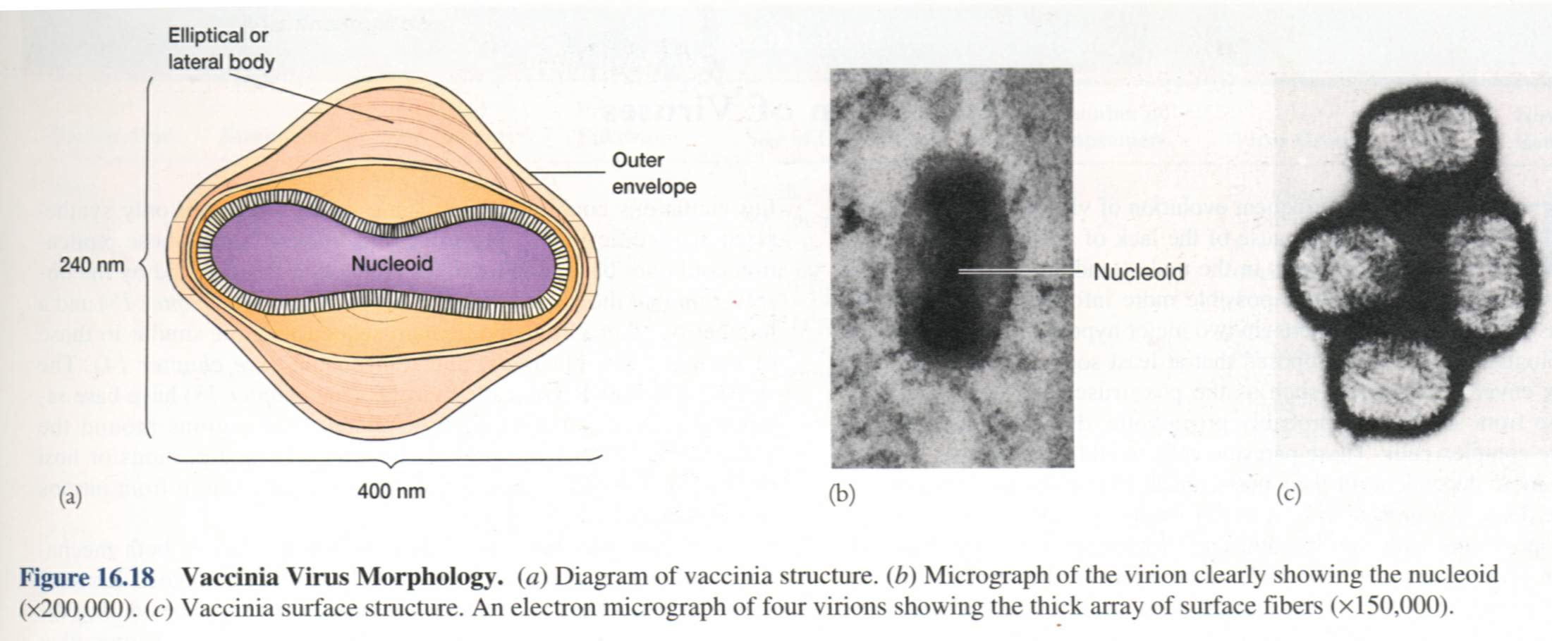
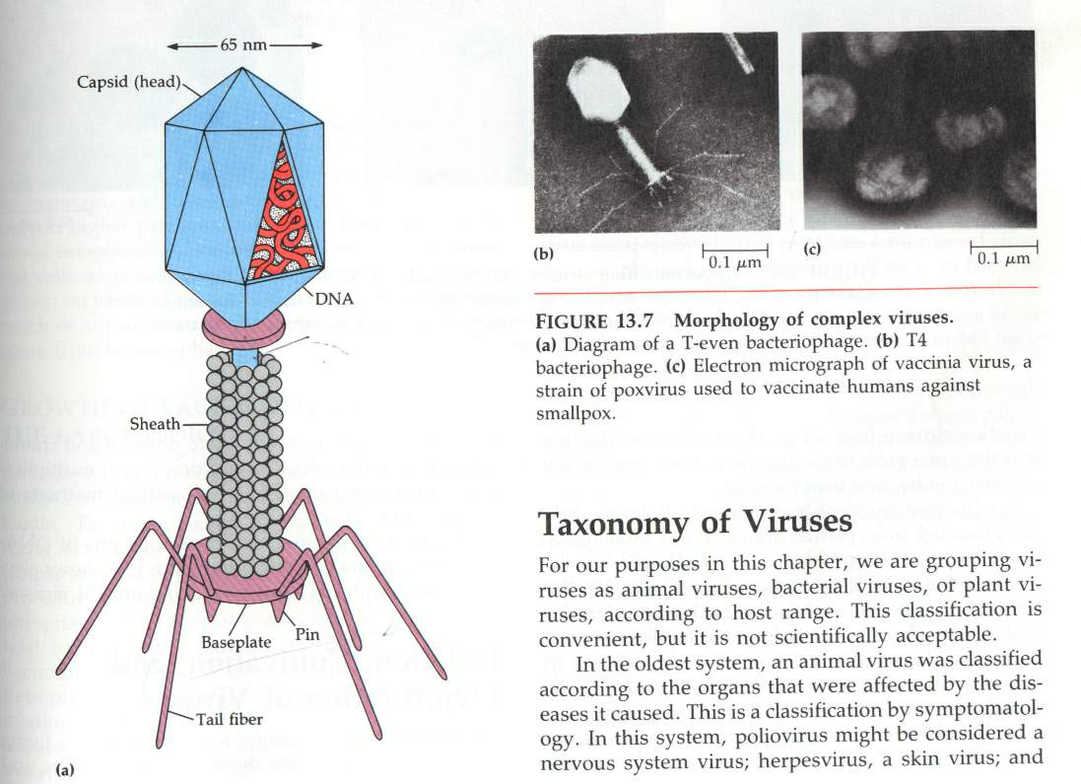
Vaccinia virus 痘苗病毒
在病毒中体积最大，在光学显微镜下勉强可见。
complex viruses
有尾噬菌体

Slide 41
第二部分 毒粒的性质
二、毒粒的化学组成
（参见P162）
核酸；
蛋白质；
脂类；
碳水化合物；
基本化学组成
毒粒
（化学组成）
病毒颗粒在化学上表现为核蛋白

Slide 42
二、毒粒的化学组成
（参见P162）
1、 病毒的核酸
核酸是病毒的遗传物质；
一种病毒的毒粒只含有一种核酸：DNA 或 RNA；
单链DNA（ss DNA）；
双链DNA（ds DNA）；
单链RNA（ss RNA）；
双链RNA（ds RNA）；
病毒核酸

Slide 43
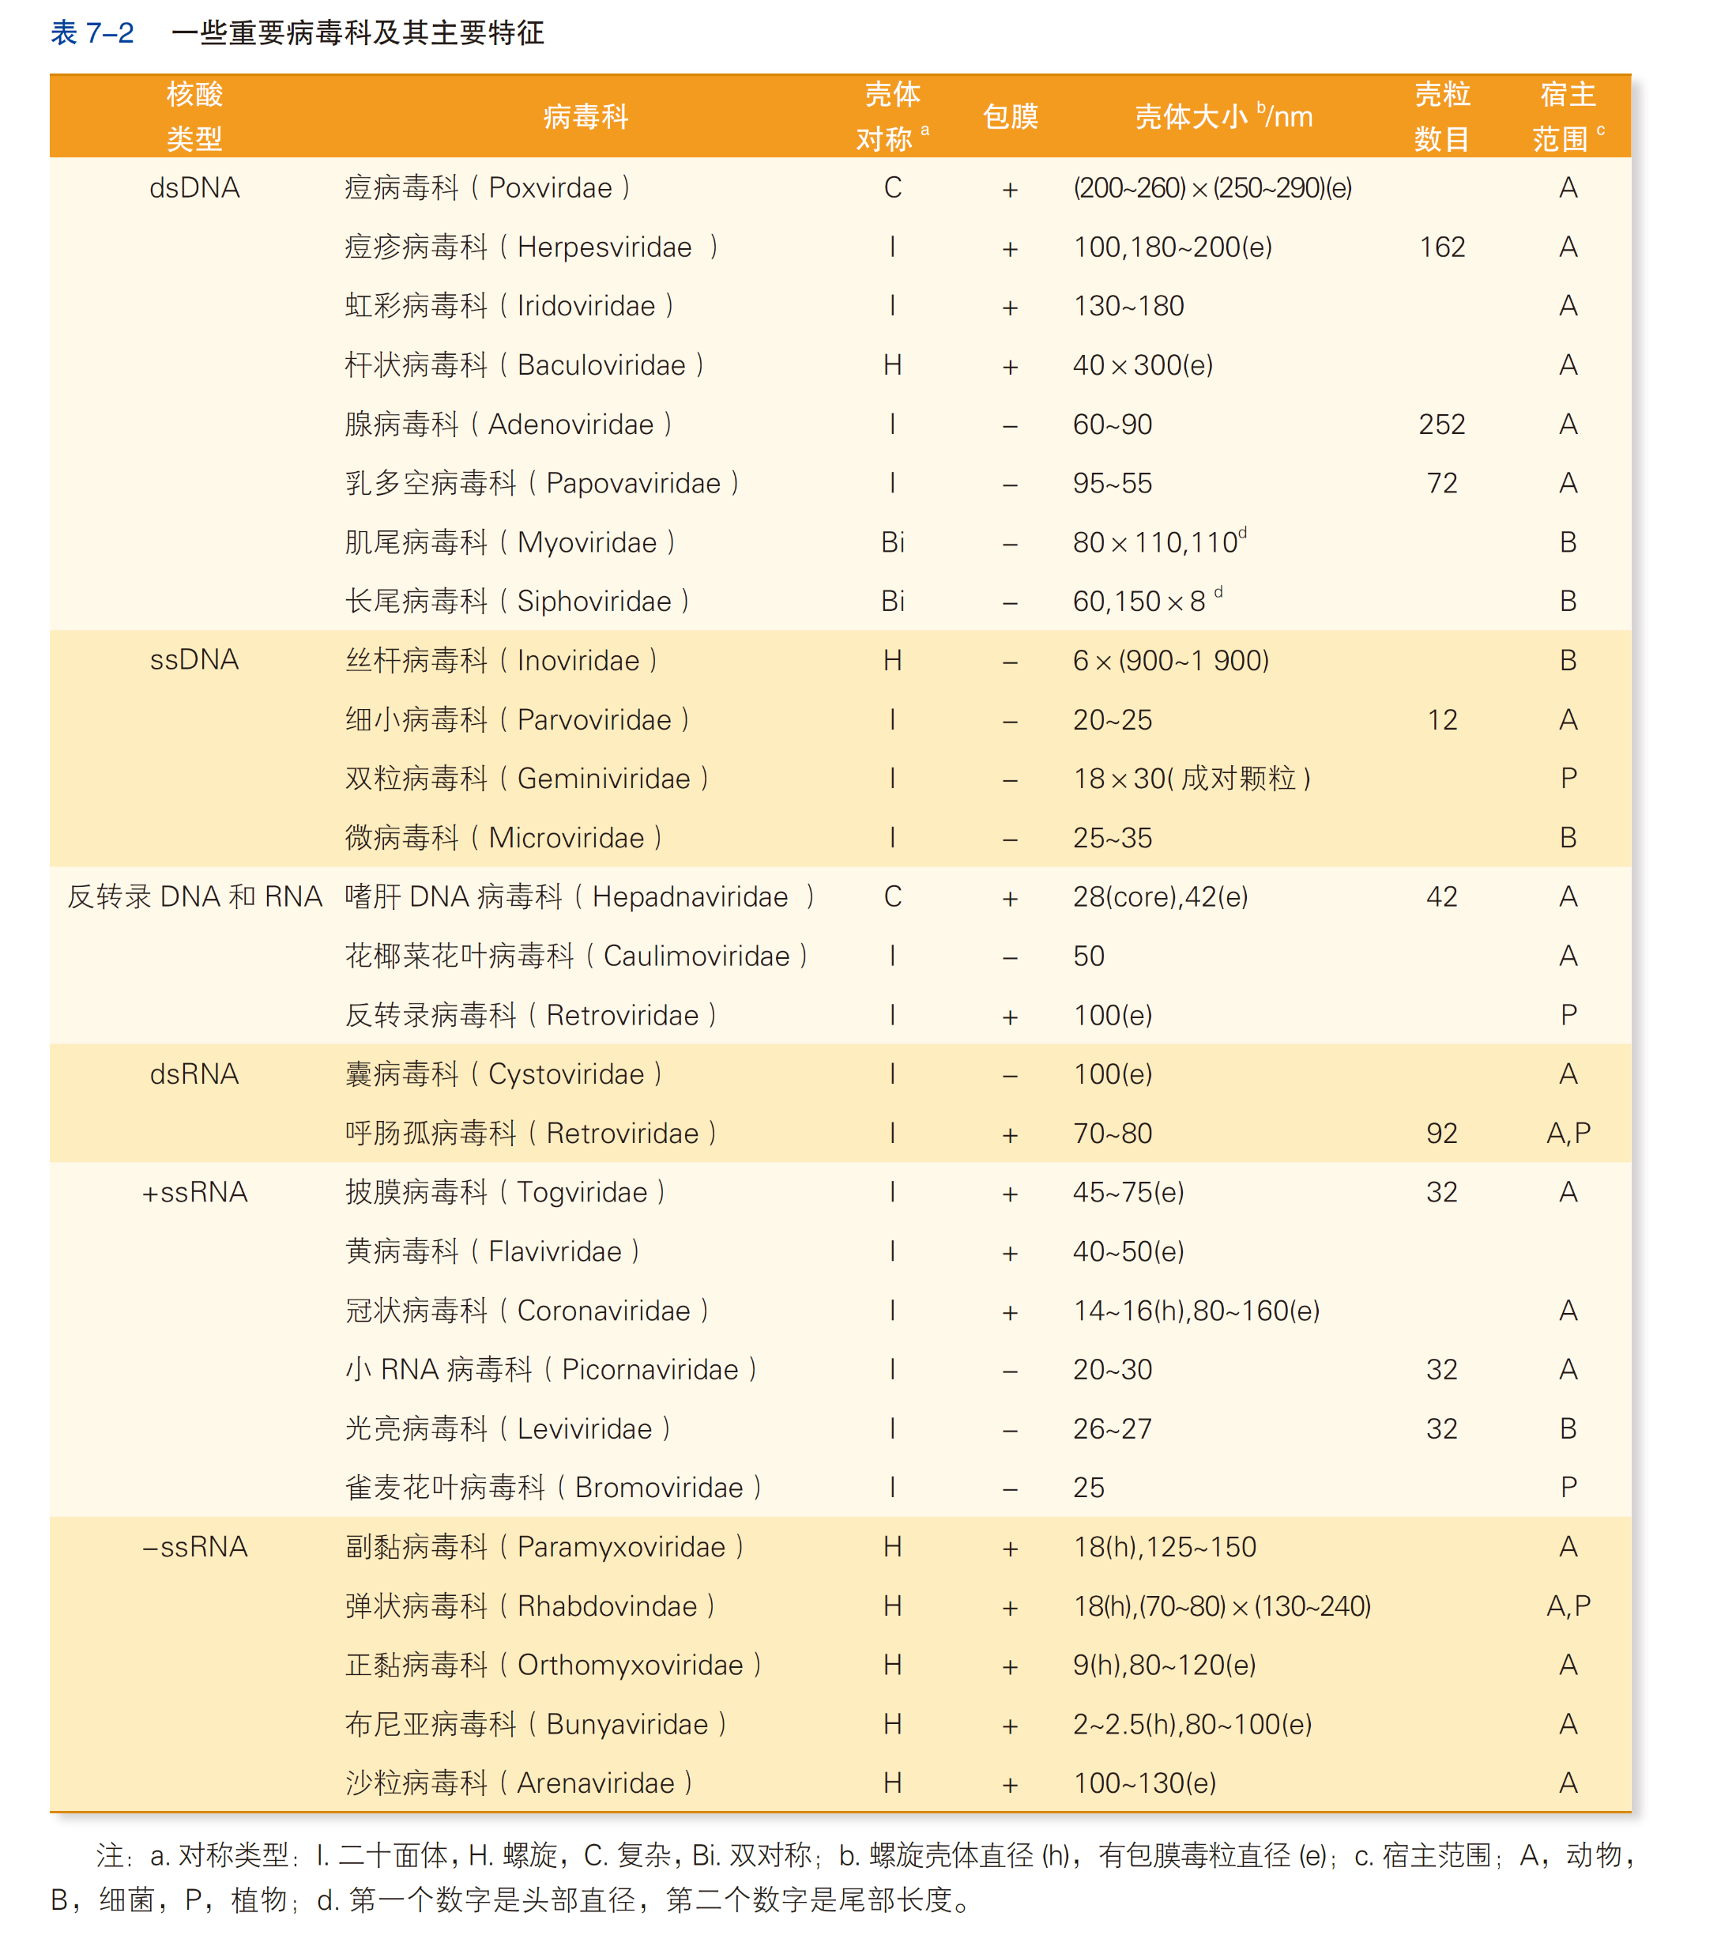

Slide 44
二、毒粒的化学组成
（P163 ~ 164）
2、病毒的蛋白质
病毒基因组编码的，在病毒复制过程中产生并具有一定功能，但并不结合于毒粒中的蛋白质。
非结构蛋白
病毒蛋白质
结构蛋白
构成一个形态成熟的有感染性的病毒颗粒所必需的蛋白质。
保护作用
启动感染
（决定感染的特异性）
壳体蛋白；
包膜蛋白；
存在于毒粒中的酶；
参与病毒的入侵或复制
（如T4噬菌体的溶菌酶
、一些病毒的逆转录酶等）；

Slide 45
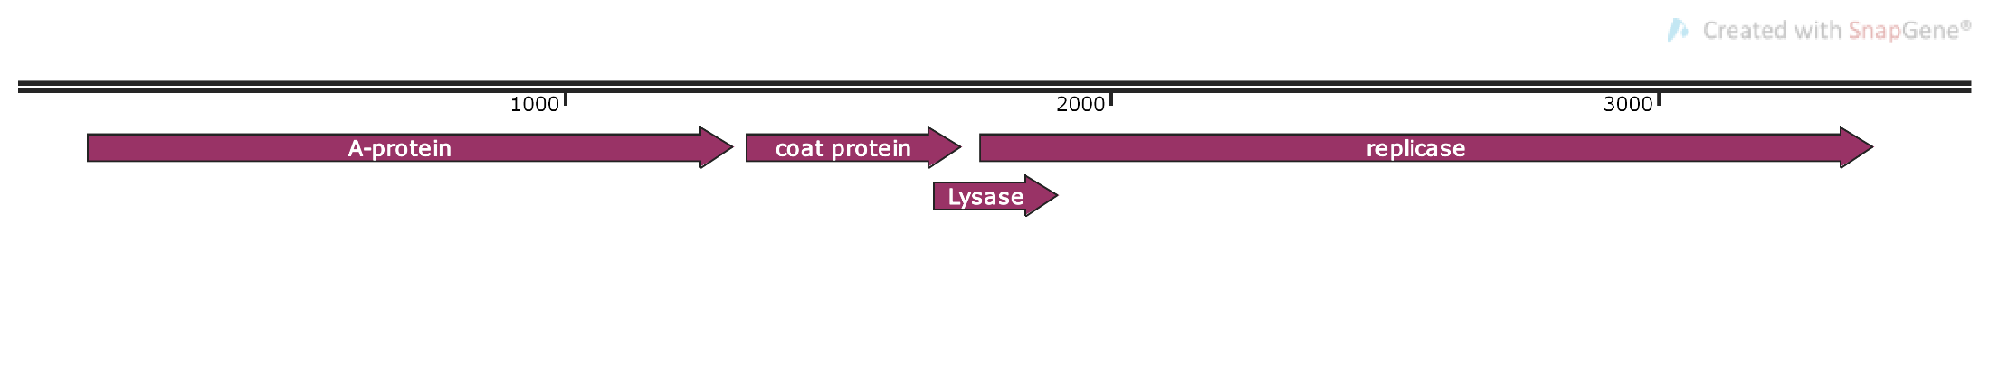
大肠杆菌MS2噬菌体-二十面体的单链正义RNA病毒
MS2基因组是已知的最小基因组之一，由3569个单链RNA核苷酸组成。
它仅编码四种蛋白：成熟蛋白（A-protein）、外壳蛋白（coat protein）、裂解蛋白（lyase）和复制酶蛋白（replicase）。前两个是结构蛋白，后两个是非结构蛋白。
编码裂解蛋白的基因与上游外壳蛋白基因的3’末端和下游复制酶基因的5’末端都重叠，是重叠基因的第一个已知实例。

Slide 46
第三部分 病毒的复制
病毒的复制（繁殖）的基本特点和过程

Slide 47
第三部分 病毒的复制
（参见P164）
病毒生长繁殖的特点：
严格细胞内寄生物，只能在活细胞内繁殖。
原料；
能量；
生物合成场所；
毒粒
宿主细胞
有繁殖性的病毒基因组
具有感染性的毒粒消失
病毒核酸和蛋白质
病毒基因组复制、表达
释放至细胞外
装配形成具有感染性的毒粒

Slide 48
第三部分 病毒的复制
病毒的复制：
病毒感染敏感宿主细胞后，病毒核酸进入细胞，通过其复制与
表达产生子代病毒基因组和新的蛋白质，然后由这些新合成的
病毒组分装配（assembly）成子代毒粒，并以一定方式释放到
细胞外。病毒的这种特殊繁殖方式称做复制（replication）。

Slide 49
病毒的复制周期
一、病毒的复制周期
（参见P165）
复制周期（replicative circle）或称复制循环：
自病毒吸附于细胞开始，到子代病毒从感染细胞释放
到细胞外的病毒复制过程。
① 吸附；
② 侵入；
③ 脱壳；
④ 病毒大分子的合成，包括病毒基因组的表达与复制；
⑤ 装配与释放；
（复制周期的五个阶段）
病毒感染的起始

Slide 50
第三部分 病毒的复制
二、病毒感染的起始
（参见P166～168）
1、吸附：
随机碰撞而接触（静电引力或氢键）
可逆吸附，无特异性（非细胞颗粒也可吸附）
毒粒
敏感细胞
病毒表面蛋白与细胞受体的结合
特异性，不可逆吸附，启动病毒感染的第一阶段

Slide 51
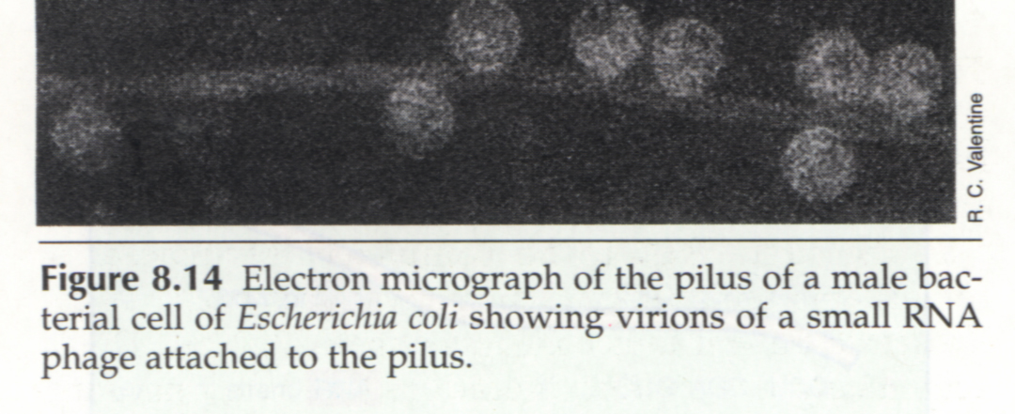
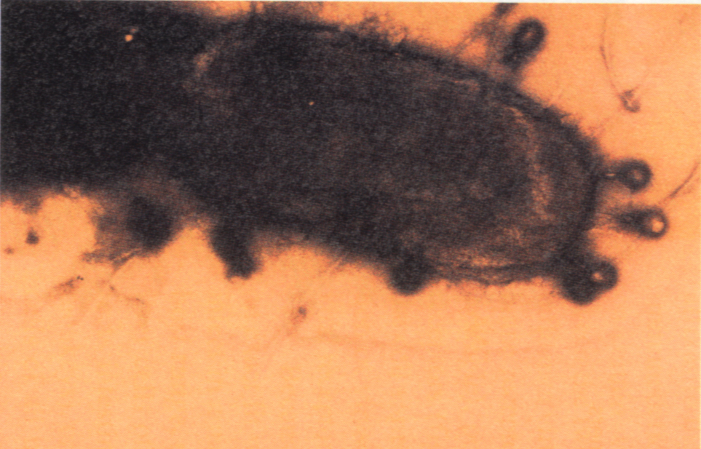
1、吸附：
二、病毒感染的起始
（参见P167）
分别吸附于大肠杆菌
性毛和菌体上的噬菌体

Slide 52
1、吸附：
二、病毒感染的起始
动物宿主细胞及细菌表面病毒受体的存在可
通过生化、遗传等实验证明，
但至今仍未发现植物病毒的细胞受体存在。
（参见P167）

Slide 53
2、侵入：
二、病毒感染的起始
（参见P167）
侵入又称病毒内化，它是一个病毒吸附后几乎立即发生，
依赖于能量的感染步骤。
不同的病毒-宿主系统的病毒侵入机制不同

Slide 54
3、脱壳：
二、病毒感染的起始
（参见P168）
脱壳是病毒侵入后，病毒的包膜和/或壳体除去而释放出病毒核酸的过程。脱壳是病毒基因组进行功能表达所必需的感染事件。
病毒的毒粒消失，失去原有的感染性，进入隐蔽期。

Slide 55
隐蔽期（eclipse period）
在一步生长曲线的潜伏期的前一段，受染细胞内检测不到感染性病毒，后一阶段，感染性病毒在受染细胞内的数量急剧增加。
隐蔽期
病毒在受染细胞内消失到细胞内出现新的感染性病毒的时间
隐蔽期病毒在细胞内存在的动力学曲线呈线性函数，而非指数关系，从而证明子代病毒颗粒是由新合成的病毒基因组与蛋白质经装配成熟，而不是通过双分裂方式产生的。
不同病毒的隐蔽期长短不同：
例如，DNA动物病毒的隐蔽期为5～20小时，RNA动物病毒为2～10小时。
（参见P165）

Slide 56
第三部分 病毒的复制
三、病毒大分子的合成
（参见P168～172）
病毒基因组进入胞内
宿主细胞的代谢发生改变
病毒利用宿主的生物合成机构和场所，使病毒核酸表达和复制，
产生大量的病毒蛋白质和核酸。
病毒基因组的表达与复制存在着强烈的时序性

Slide 57
第三部分 病毒的复制
四、病毒的装配与释放
（参见P172～174）
新合成的毒粒结构组分组装成完整的病毒颗粒，称做病毒的装配，亦称成熟（maturation）或形态发生（morphogenesis）。
成熟的子代病毒颗粒然后依一定途径释放到细胞外
病毒的释放标志病毒复制周期结束

Slide 58
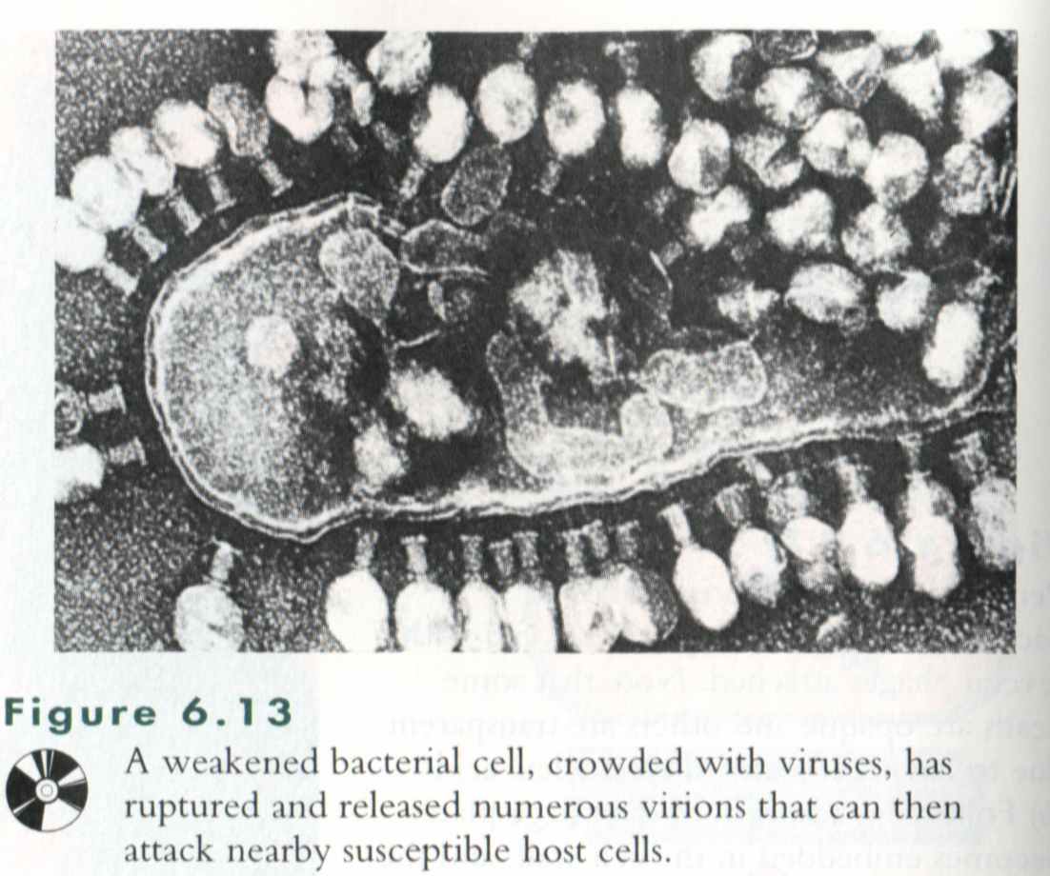
四、病毒的装配与释放
大多数噬菌体都是以裂解细胞方式释放

Slide 59
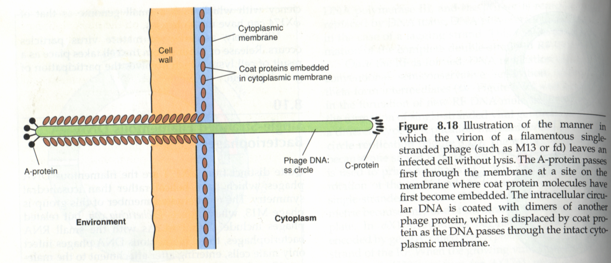
四、病毒的装配与释放
丝杆噬菌体（如M13或fd）不杀死细胞，子代毒粒以分泌方式
不断从受染细胞中释放，并同时完成毒粒的组装。

Slide 60
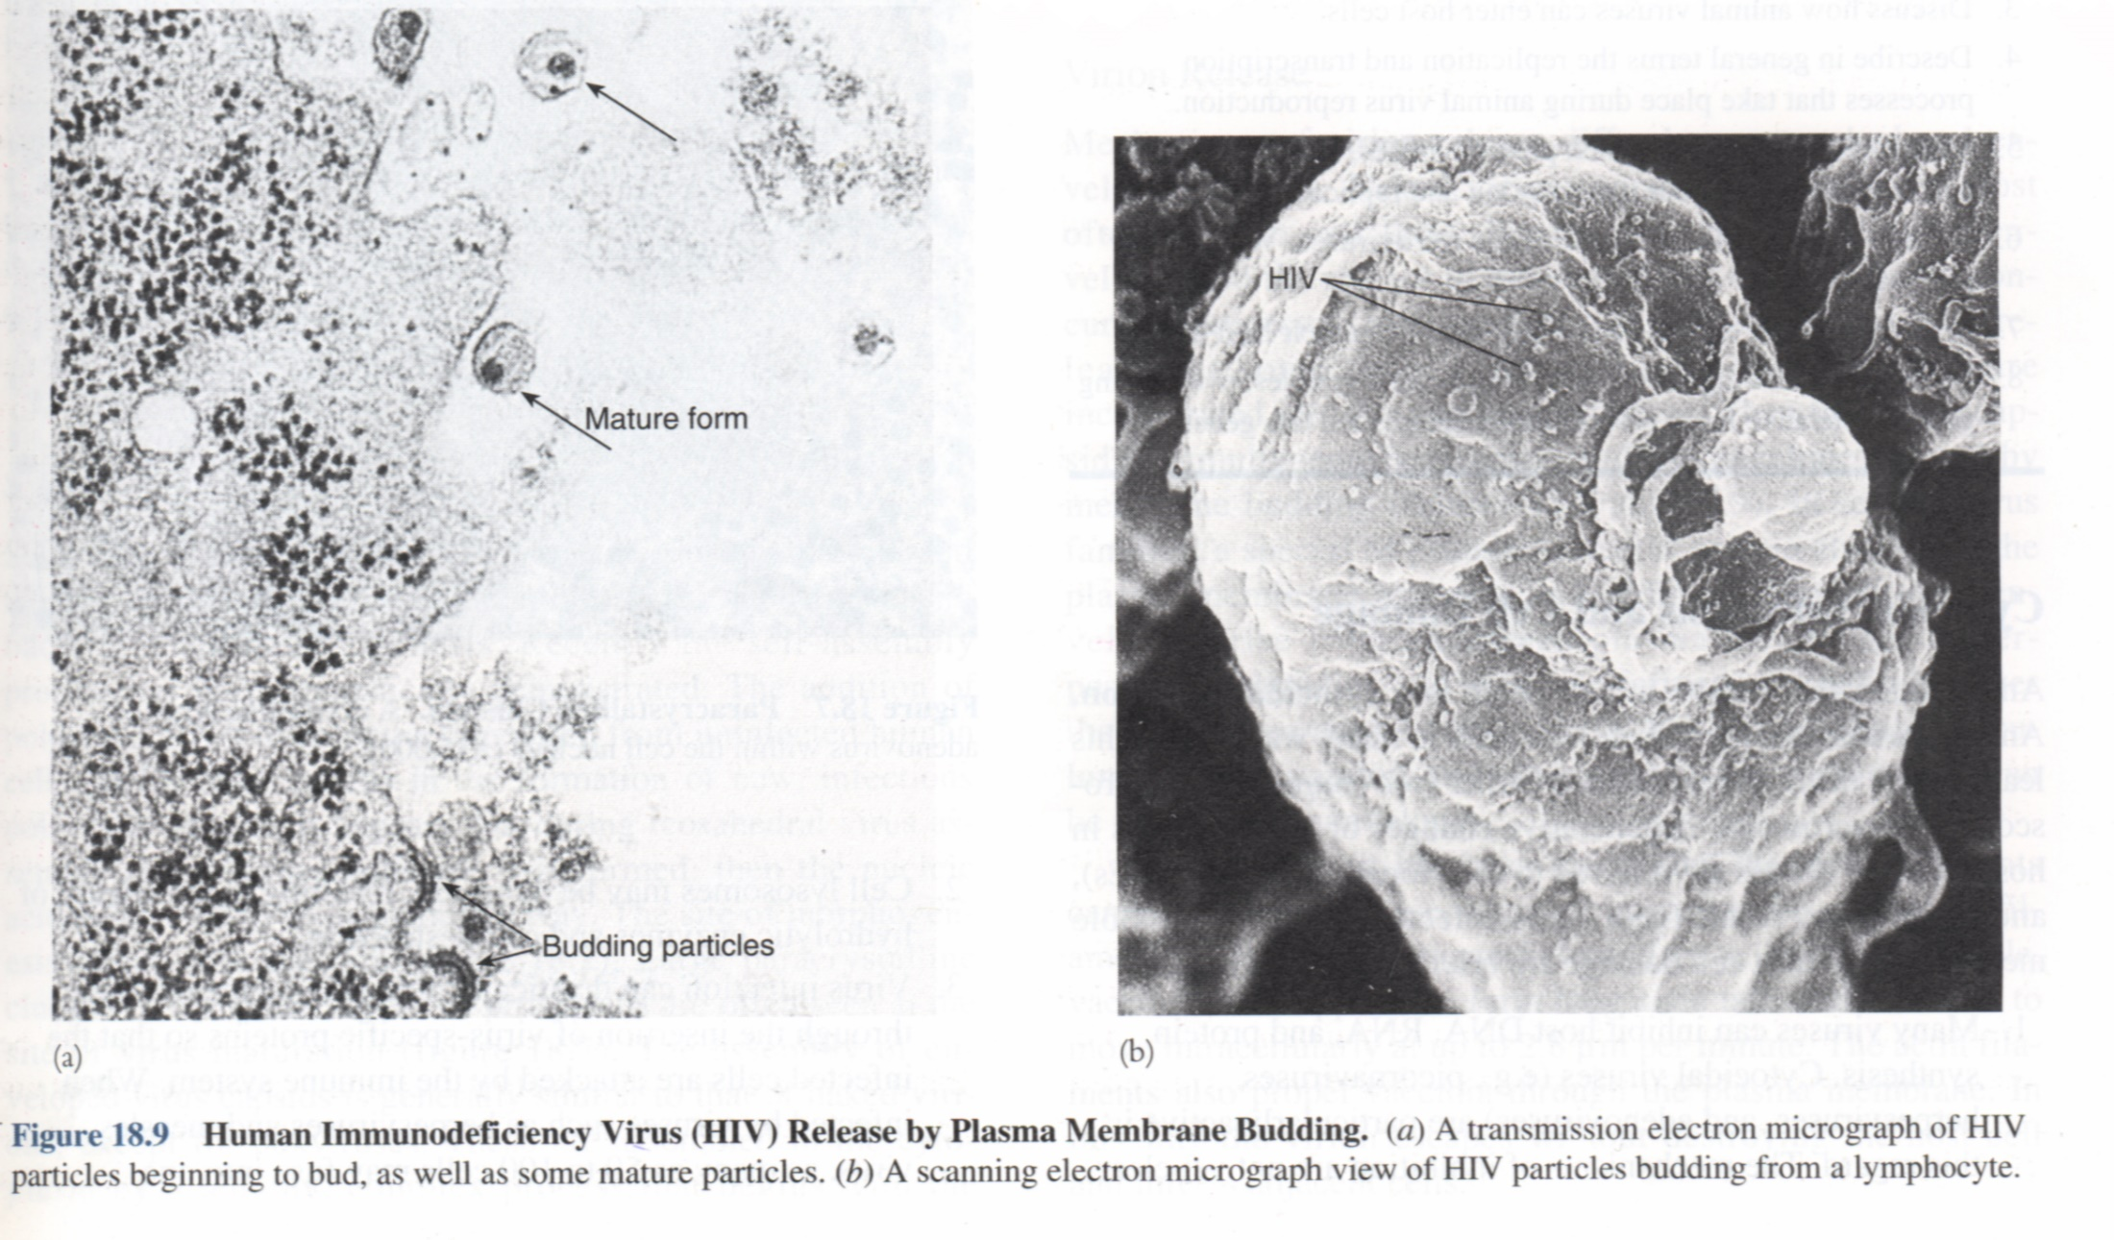
有包膜的动物病毒是在从宿主细胞核、高尔基体膜、粗面内质网膜等或细胞质膜芽出的过程中裹上包膜而形成包膜病毒
四、病毒的装配与释放
（P172-173）

Slide 61
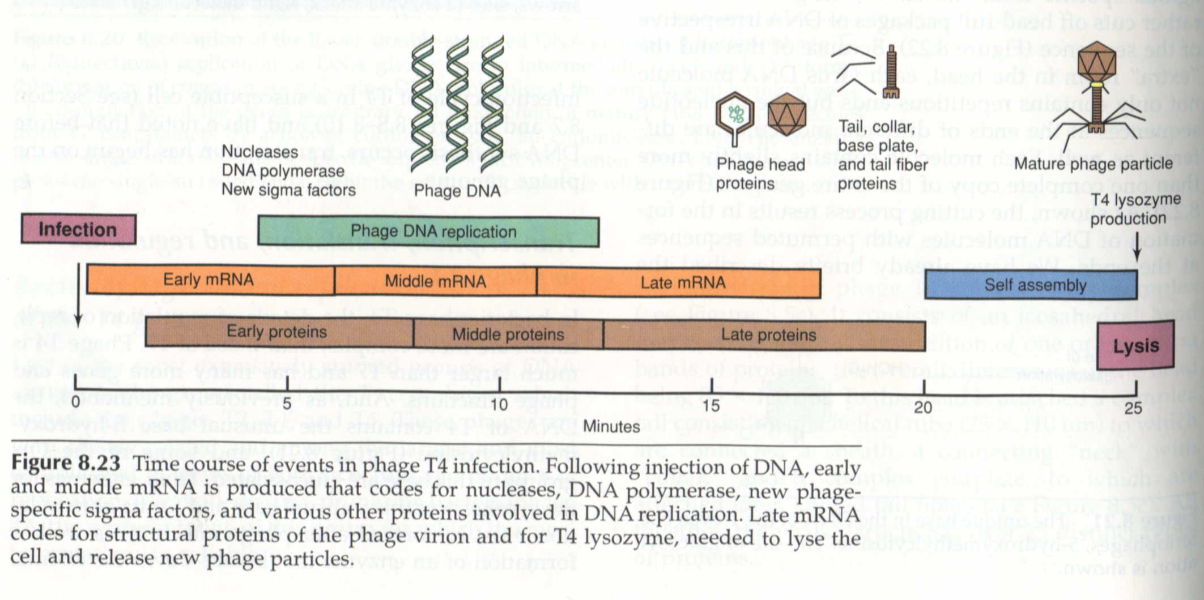
四、病毒的装配与释放

Slide 62
第四部分 病毒的非增殖性感染
温和噬菌体的概念及生活周期

Slide 63
第四部分 病毒的非增殖性感染
（参见P174）
增殖性感染（productive infection）：
感染发生在病毒能在其内完成复制循环的允许细胞内，并以有感染性病毒子代产生为特征；
非增殖性感染（non productive infection）：
感染由于病毒、或是细胞的原因，致使病毒的复制在病毒进入敏感细胞后的某一阶段受阻，结果导致病毒感染的不完全循环。在此过程中，由于病毒与细胞的相互作用，虽然亦可能导致细胞发生某些变化，甚至产生细胞病变，但在受染细胞内，不产生有感染性的病毒子代。

Slide 64
第四部分 病毒的非增殖性感染
（参见P174-175）
病毒的非增殖性感染：
流产感染（abortive infection）；
限制性感染（restrictive infection）；
潜伏感染（latent infection）；

Slide 65
第四部分 病毒的非增殖性感染
（参见P176）
烈性噬菌体（virulent phage）：
感染细胞 → 正常复制 → 杀死细胞：完成裂解循环
温和噬菌体或称溶源性噬菌体（lysogenic phage）：
感染细胞 → 不能完成复制循环：噬菌体基因组长期存在于宿主细胞内，没有成熟噬菌体产生。
这一现象称做溶源性（lysogeny）反应

Slide 66
第四部分 病毒的非增殖性感染
温和噬菌体的溶源性反应：
主要形式
整合于宿主染色体中（如λ噬菌体）
温和噬菌体基因组：
以质粒形式存在（如P1噬菌体）

Slide 67
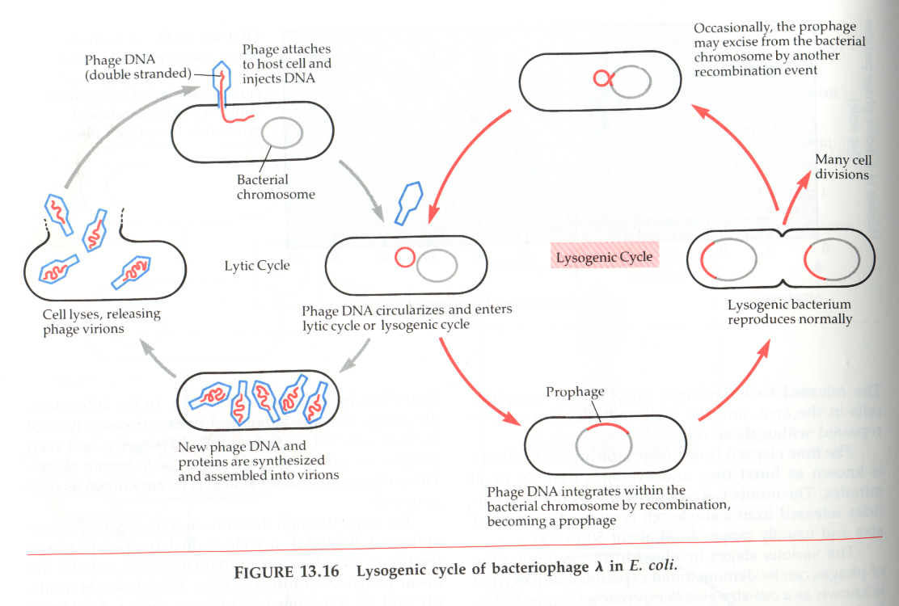
温和噬菌体的溶源性反应：
原噬菌体可经自发裂解或诱发裂解，进入裂解循环
原噬菌体阶段：复制被抑制，宿主细胞正常地生长繁殖，而噬菌体基因组与宿主细菌染色体同步复制，并随细胞分裂而传递给子代细胞。
细胞中含有以原噬菌体状态存在的温和噬菌体基因组的细菌称做溶源性细菌（lysogenic bacteria）
整合于细菌染色体或以质粒形成存在的温和噬菌体基因组称做
原噬菌体（prophage）

Slide 68
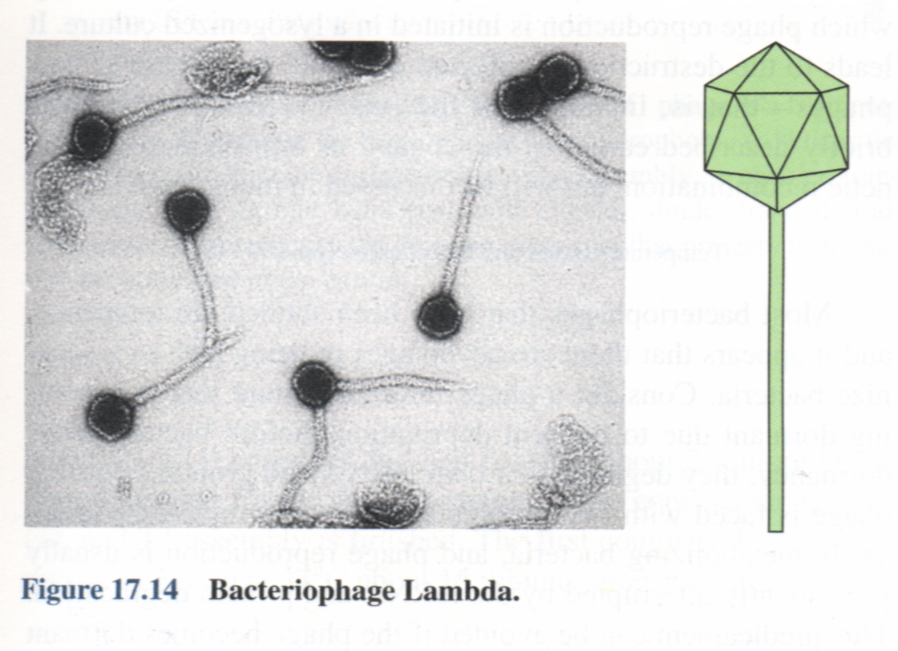
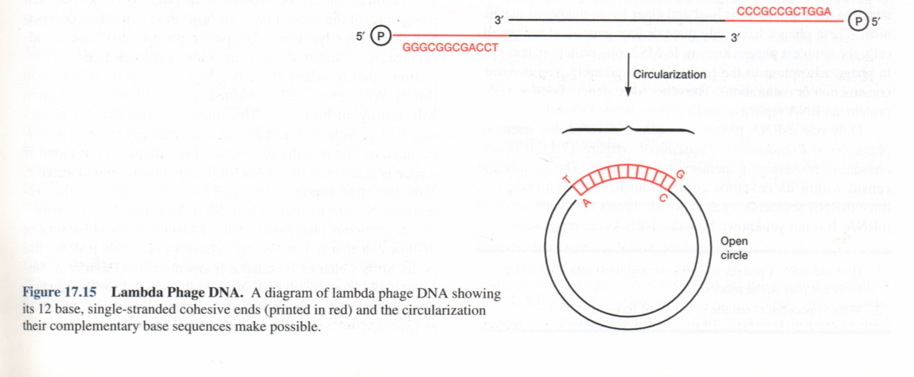
举例：
λ噬菌体的的溶源性反应：
进入宿主后线状基因组
依靠粘性末端环化

Slide 69
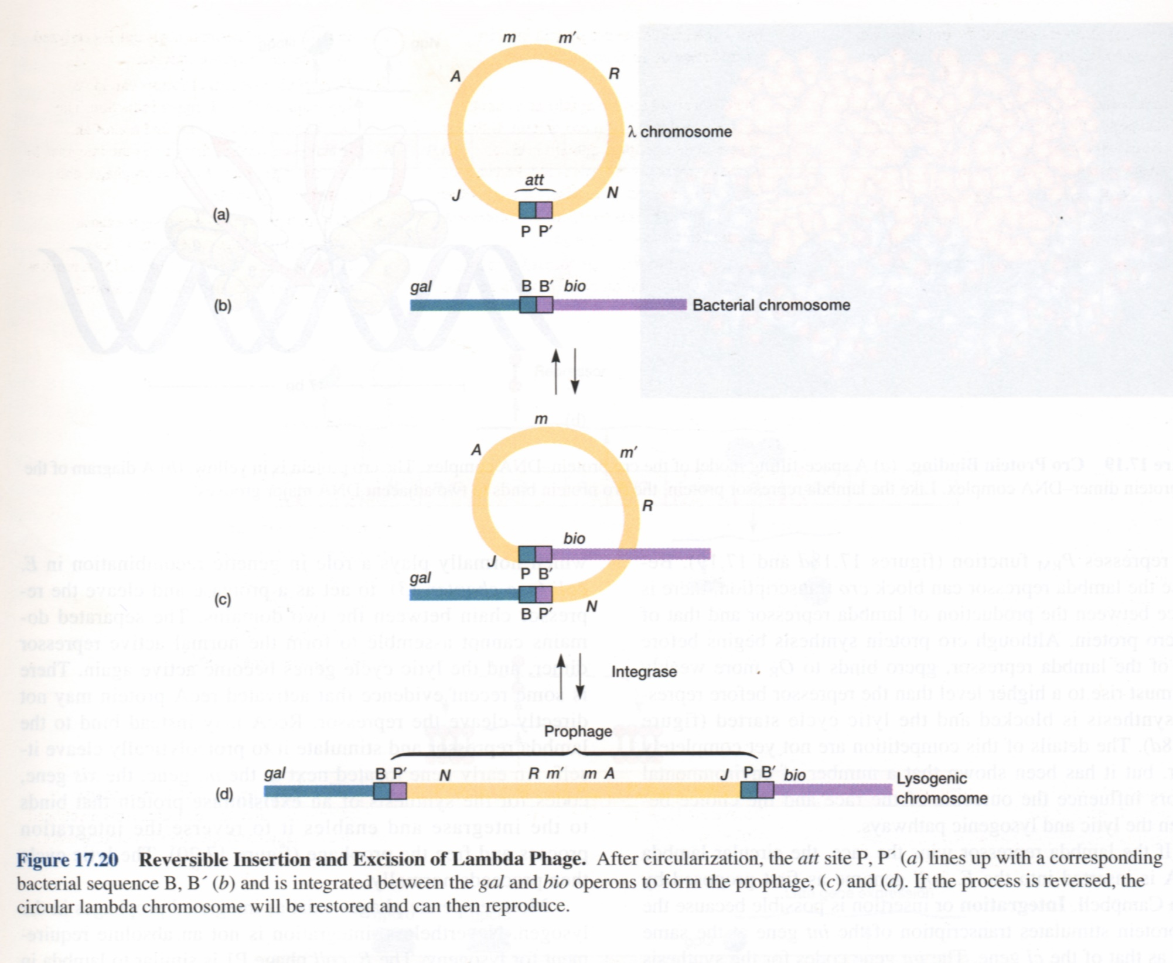
λ噬菌体的的溶源性反应：
通过特定位点整合（切离）
细菌染色体

Slide 70
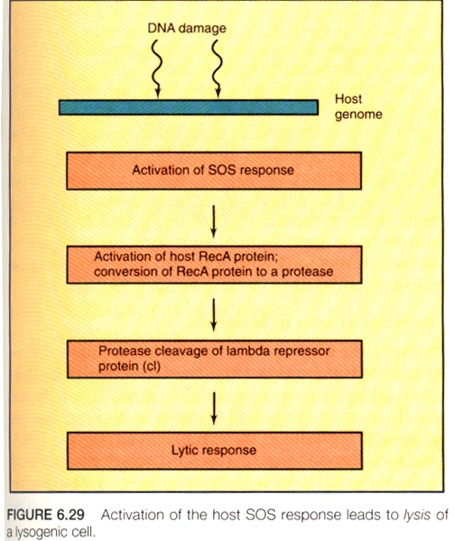
λ噬菌体的的溶源性反应：
外界因素如紫外线可
引起宿主的染色体的
破坏，宿主产生应急
反应合成具有DNA重
组活性的RecA蛋白
，导致cI的被降解，
噬菌体进入裂解循环。
诱发裂解是检查是否存在
溶原性细菌的有效方法

Slide 71
下列对病毒的描述中错误的是：
病毒的一步生长曲线能测定隐蔽期和裂解量；（潜伏期）
病毒不会同时含有DNA和RNA；（其实是错的）
病毒通过识别细胞表面受体，侵入宿主细胞；
溶原性反应是指病毒基因组整合到宿主基因组中，并不产生病毒颗粒。

